Slide 1
התקנת LyX
על Windows
שריה אנסבכר
מדריך זה הוא חלק מסדרת מדריכים המופיעה באתר:
עִבְלִיקְס - הכל על LyX, בעברית
https://lyx.srayaa.com

Slide 2
הקדמה
נחלק את תהליך ההתקנה לארבעה חלקים:
ההתקנה עצמה - בשלב זה נתקין את התוכנה עם כל החלקים הדרושים. ההדרכה בחלק זה מניחה שהתקנתם את TeX Live (ולא MiKTeX), אם התקנתם את MiKTeX גשו למדריך הזה.
התאמת LyX לעבודה בעברית - כאן נבצע הגדרות הכרחיות עבור עבודה עם LyX בעברית.
התאמות נוספות - בשלב האחרון נמליץ על כמה התאמות נוספות שלדעת הכותב מוסיפות לנוחות העבודה.
בדיקת ההתקנה - בשלב זה נבדוק שהכול פועל כראוי.

Slide 3
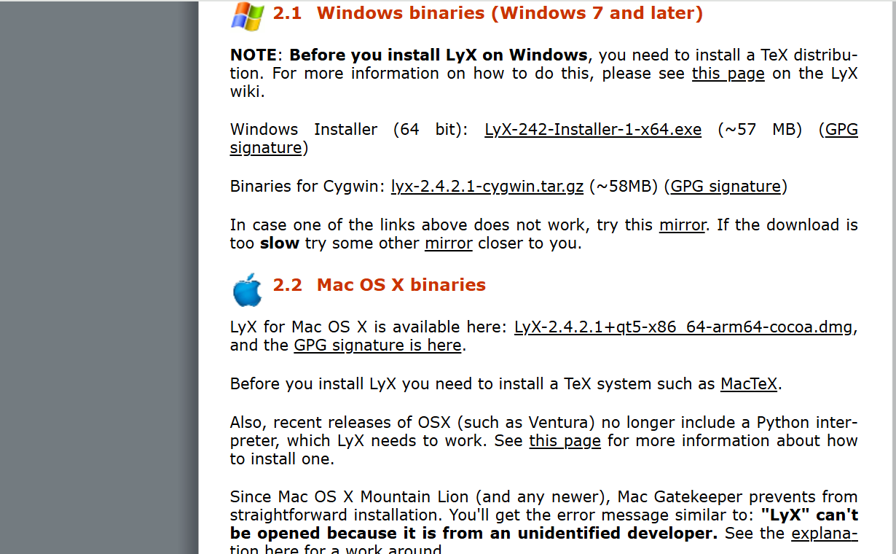
ההתקנה עצמה
ניכנס לכתובת: https://www.lyx.org/Download#toc3, ונוריד את קובץ ההתקנה העדכני ע"י לחיצה על הקישור המסומן בצילום המסך:

Slide 4
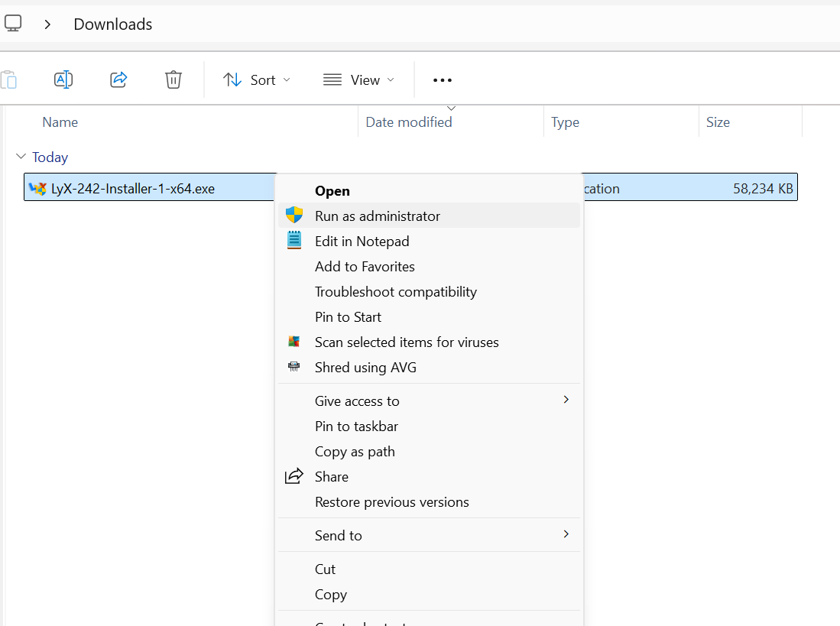
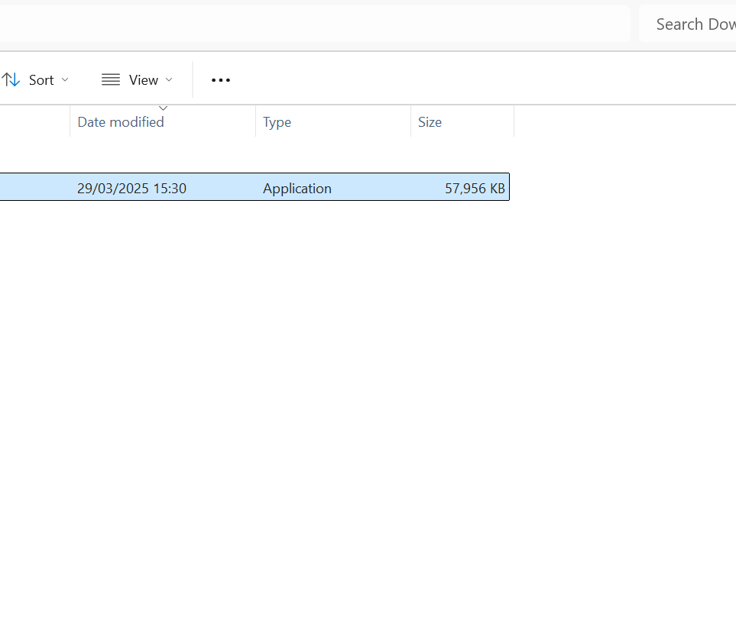
ההתקנה עצמה
נפתח את קובץ ההתקנה

Slide 5
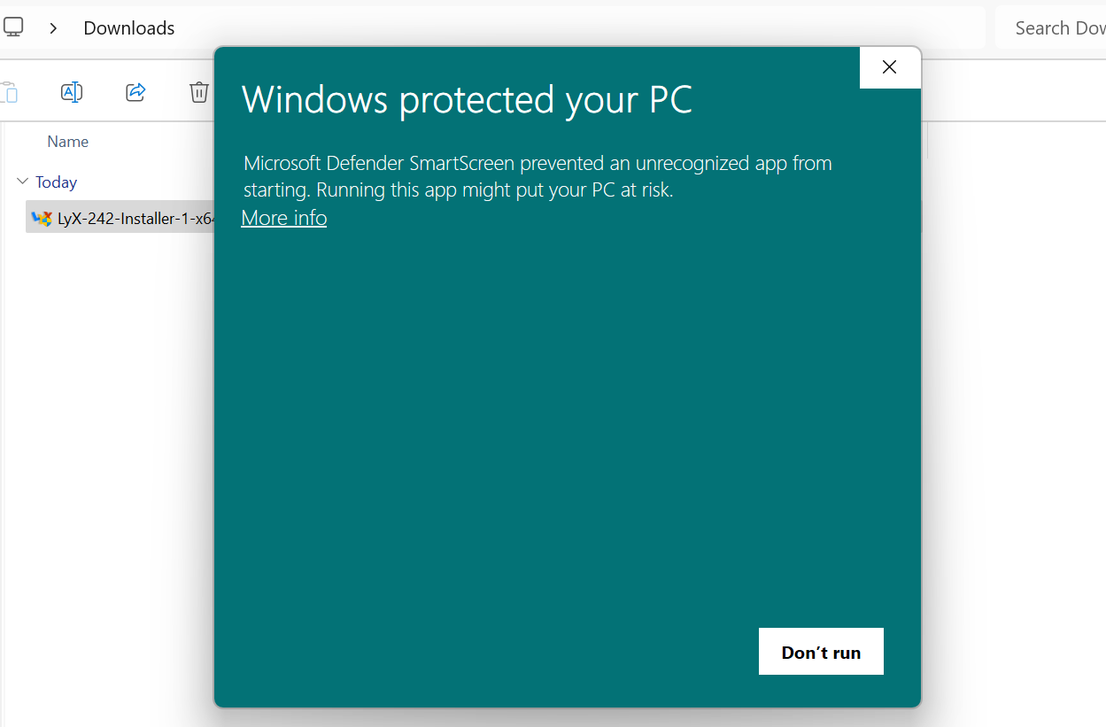
ההתקנה עצמה
ייתכן שנקבל את האזהרה שבצילום המסך, נלחץ על "More info"...

Slide 6
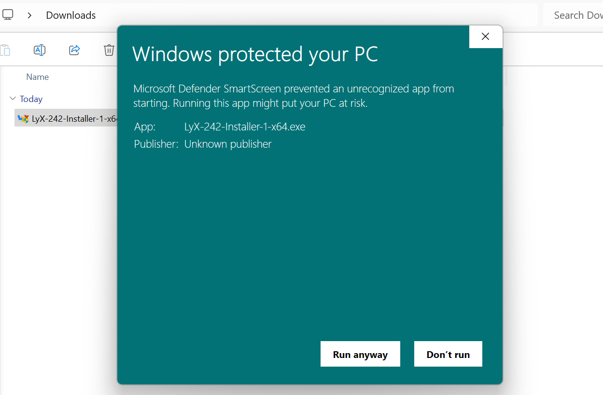
ההתקנה עצמה
... ולאחר מכן נלחץ על "Run anyway".

Slide 7
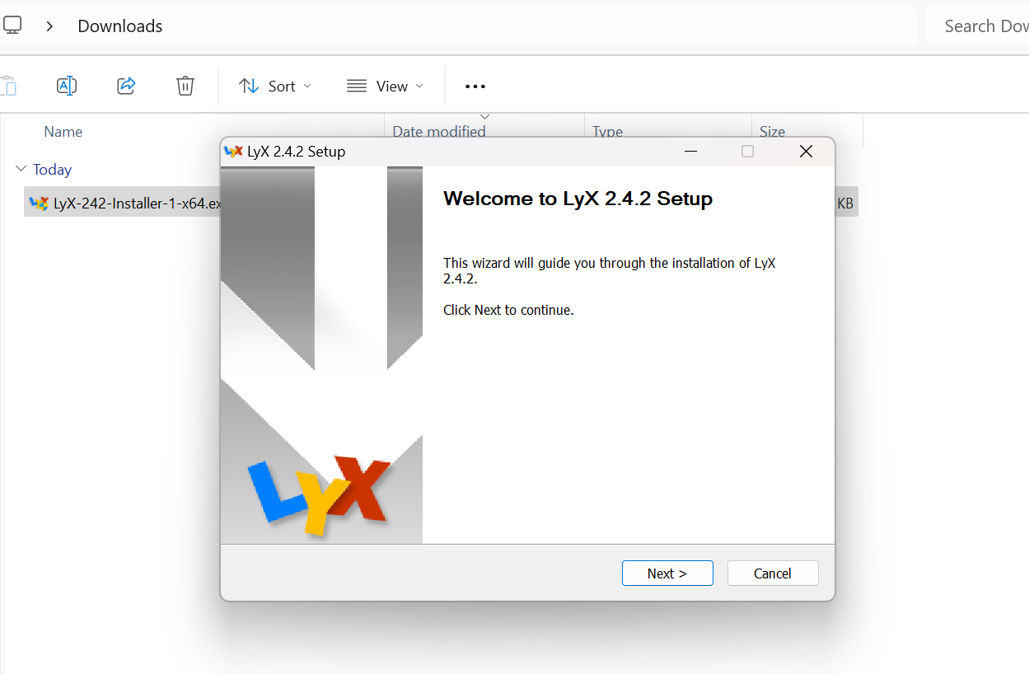
ההתקנה עצמה
נתחיל את ההתקנה ע"י לחיצה על "Next".

Slide 8
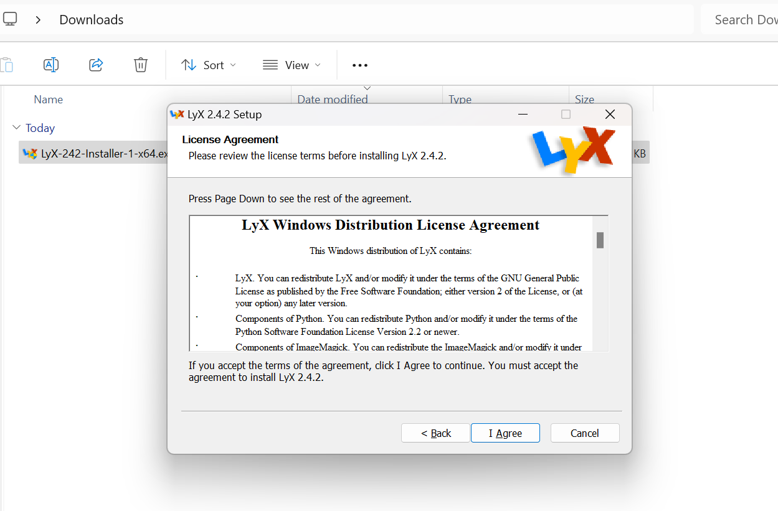
ההתקנה עצמה
נסכים לתנאי הרישיון ע"י לחיצה על "I Agree".

Slide 9
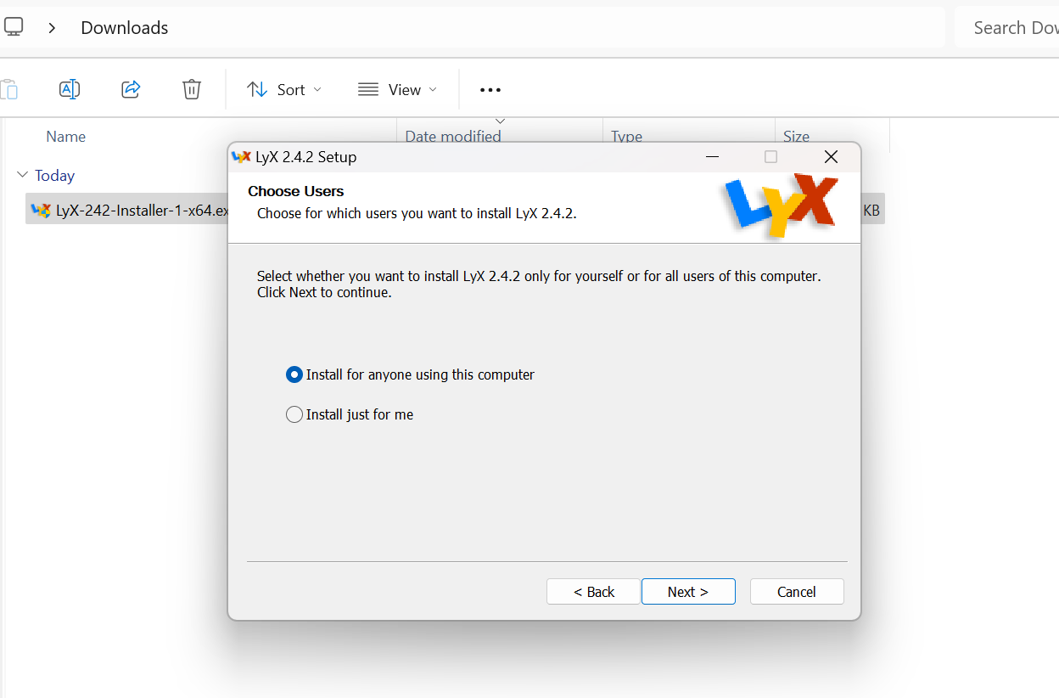
ההתקנה עצמה
נתקין את התוכנה עבור כלל המשתמשים במחשב ("Next") - כי למה לא?

Slide 10
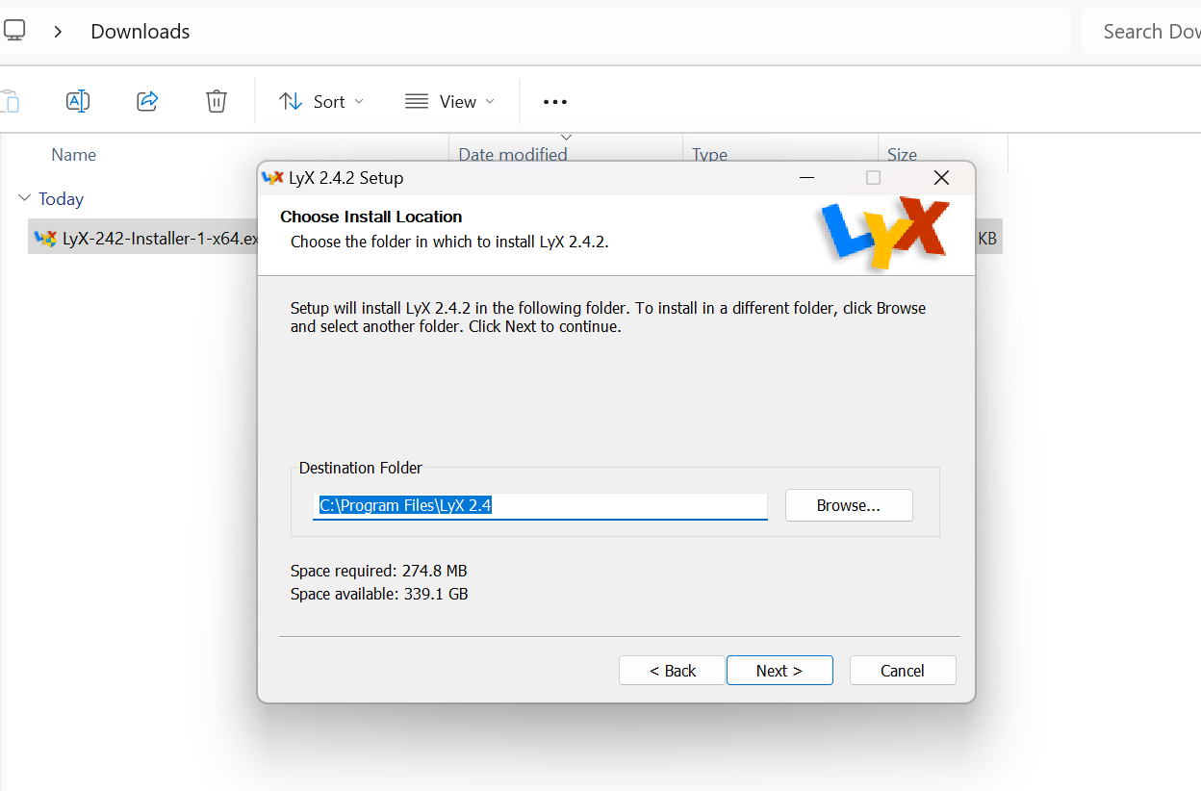
ההתקנה עצמה
נאשר את המיקום של ההתקנה ע"י לחיצה על "Next".

Slide 11
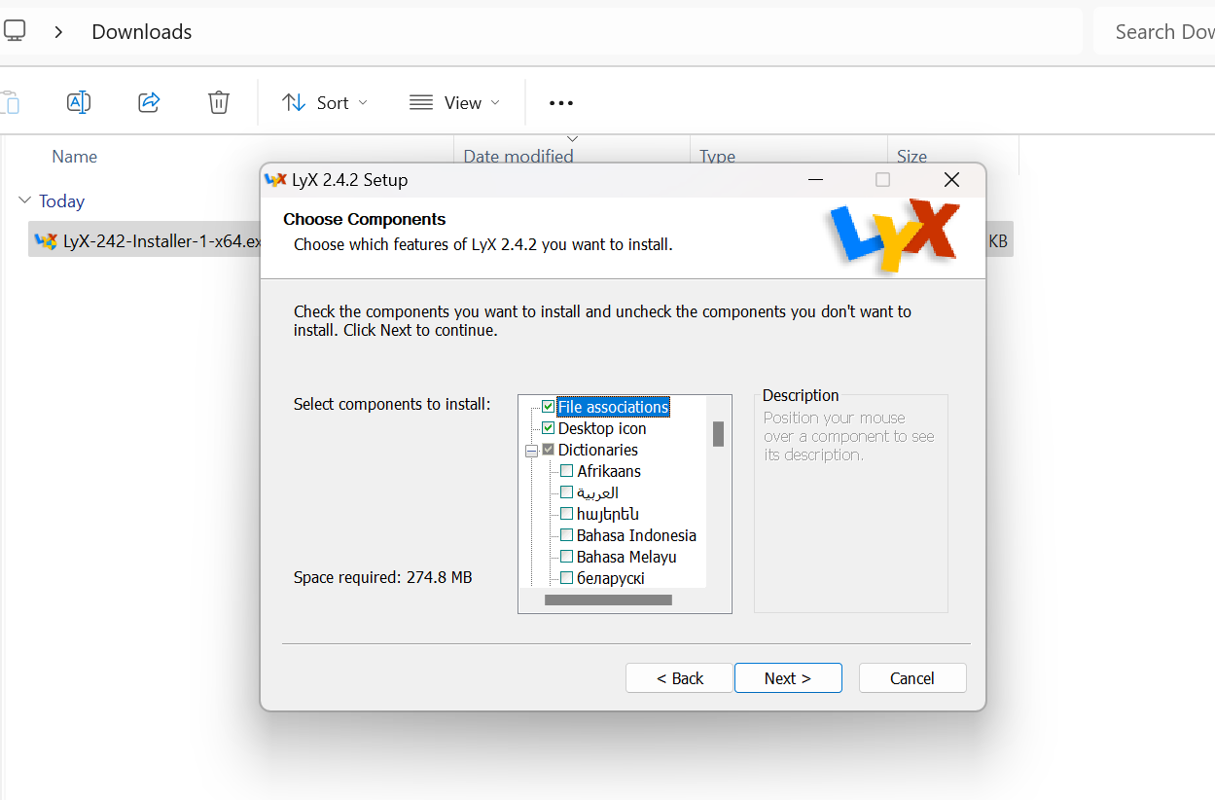
ההתקנה עצמה
נגלול ונסמן את השפות שבהן נרצה לכתוב...

Slide 12
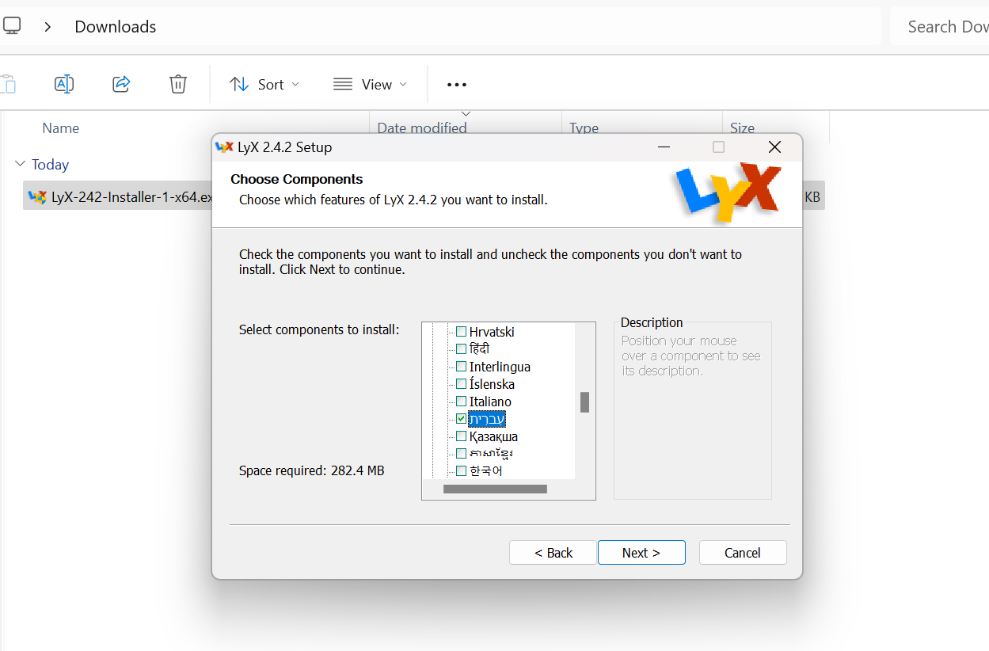
ההתקנה עצמה
... ולאחר מכן נלחץ על "Next".

Slide 13
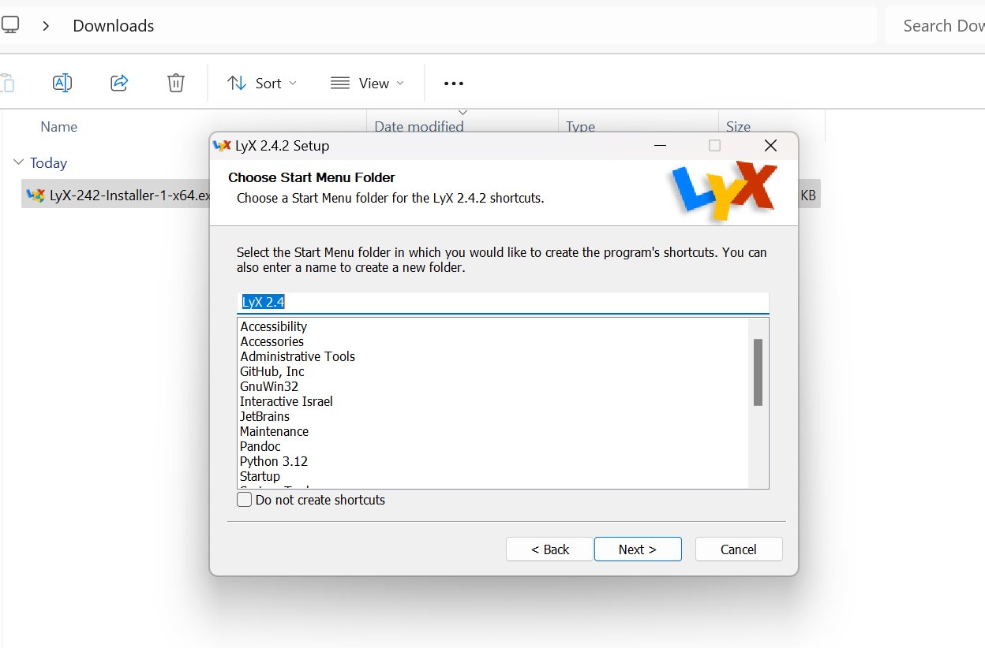
ההתקנה עצמה
נאשר את התיקייה שבה יופיע קיצור הדרך לתוכנה בתפריט ה"התחל".

Slide 14
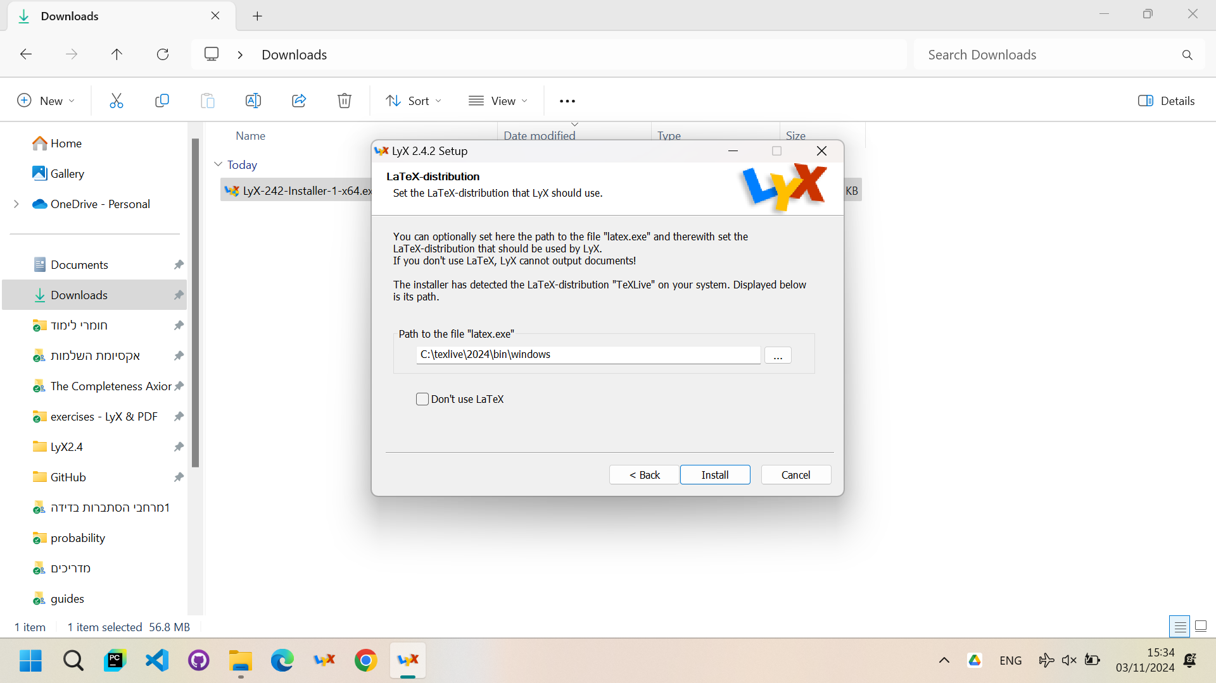
ההתקנה עצמה
כעת נוודא ש-LyX מצאה את הניתוב הנכון של TeXLive, שהוא:
"C:\texlive\<year>\bin\windows" כאשר <year> היא שנת היציאה של גירסת ה-TeXLive שהתקנו (בד"כ זוהי השנה הנוכחית).
טיפ: נצא מנקודת הנחה ש-LyX מצאה את הניתוב הנכון. רק אם אנחנו בטוחים שלא, נשנה את הניתוב ע"י לחיצה על שלוש הנקודות שבצד.

Slide 15
ההתקנה עצמה
נלחץ על "Install"...

Slide 16
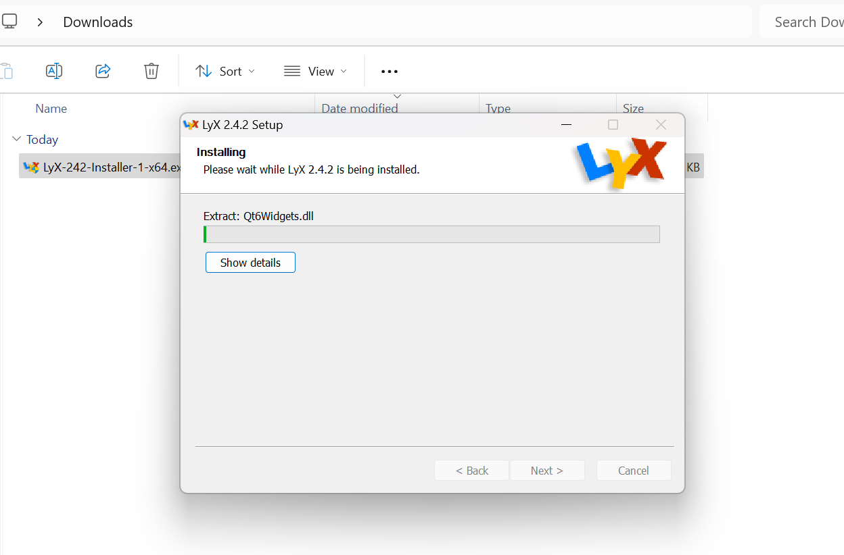
ההתקנה עצמה
... ומייד יתחיל תהליך ההתקנה.

Slide 17
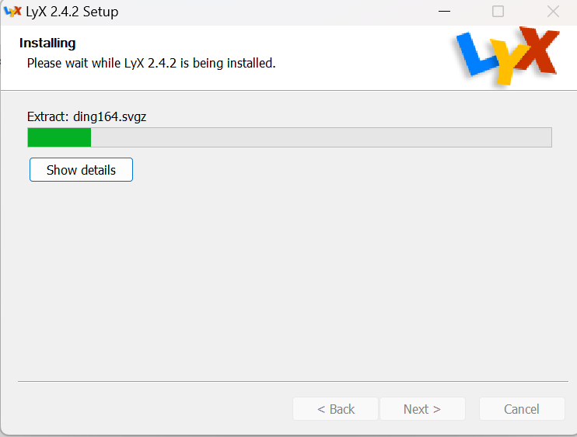
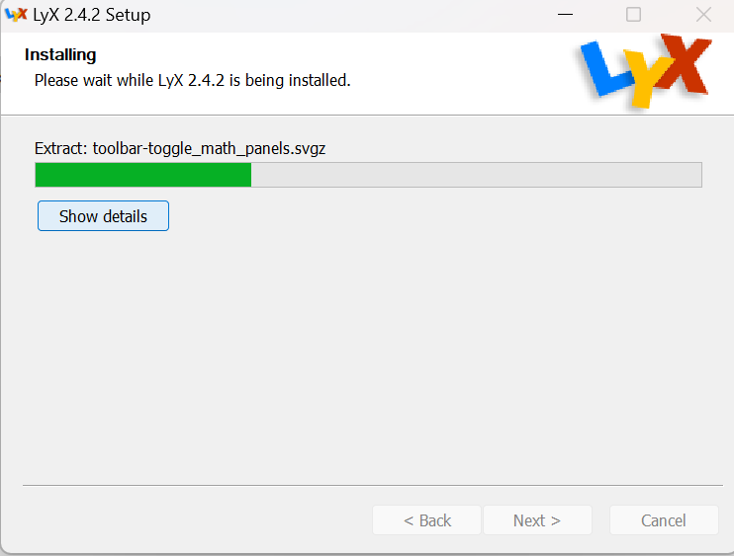
ההתקנה עצמה
עוד שני צילומי מסך מהתהליך כי אני אדם נדיב ☺

Slide 18
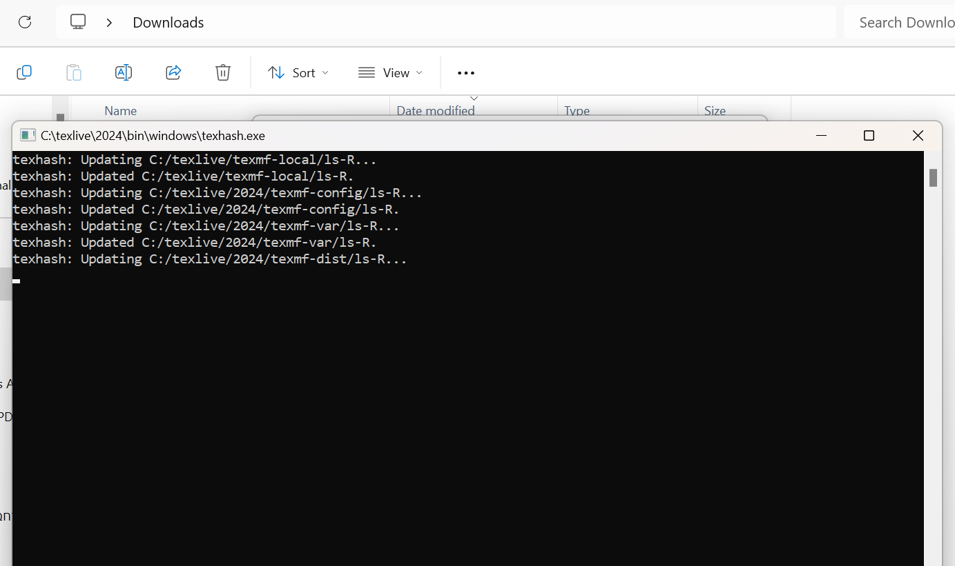
ההתקנה עצמה
אם נפתח פתאום חלון שחור לא צריך להיבהל אלא רק לחכות.

Slide 19
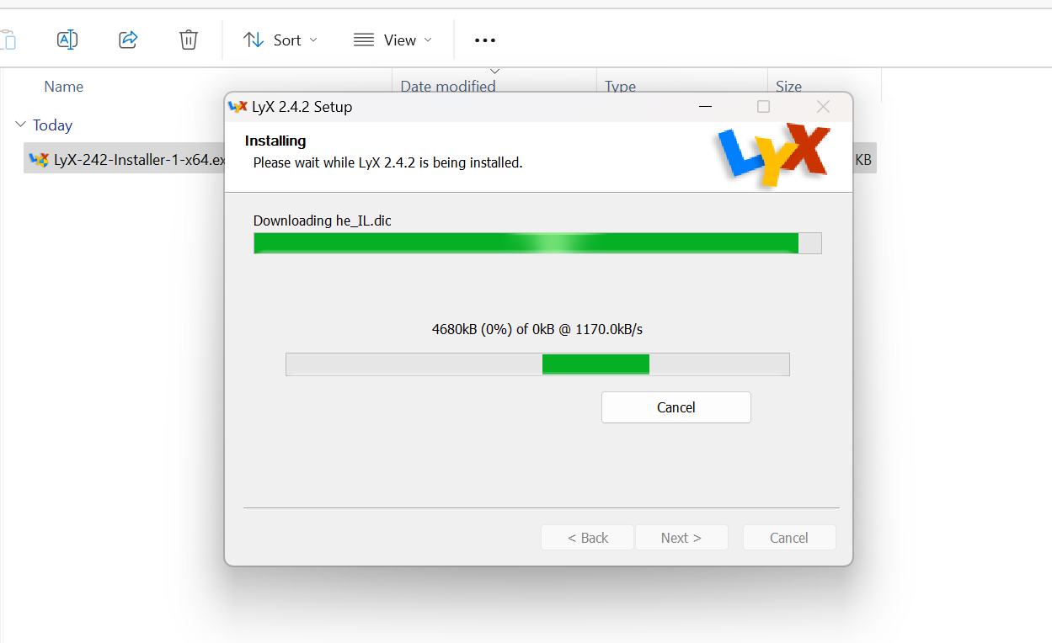
ההתקנה עצמה
בשלב הזה עלולה לצוץ שגיאה האומרת שא"א להתקין את הקובץ "he_IL.dic",
זה לא קובץ חשוב (מילון המאפשר בדיקת איות), וניתן לוותר על התקנתו.

Slide 20
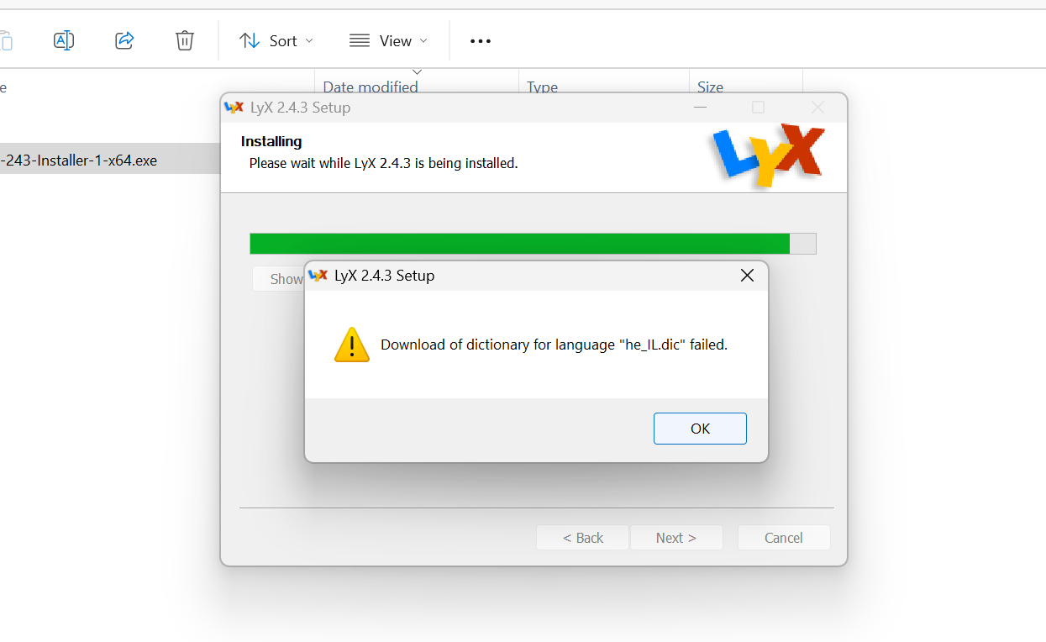
ההתקנה עצמה
כך נראה המסך כשצצה השגיאה הנ"ל, כאמור אין בשגיאה זו בעיה רצינית. נלחץ על "ok" ונמשיך את ההתקנה.
טיפ: הבעיה הזו נובעת מחיבור איטי לרשת.

Slide 21
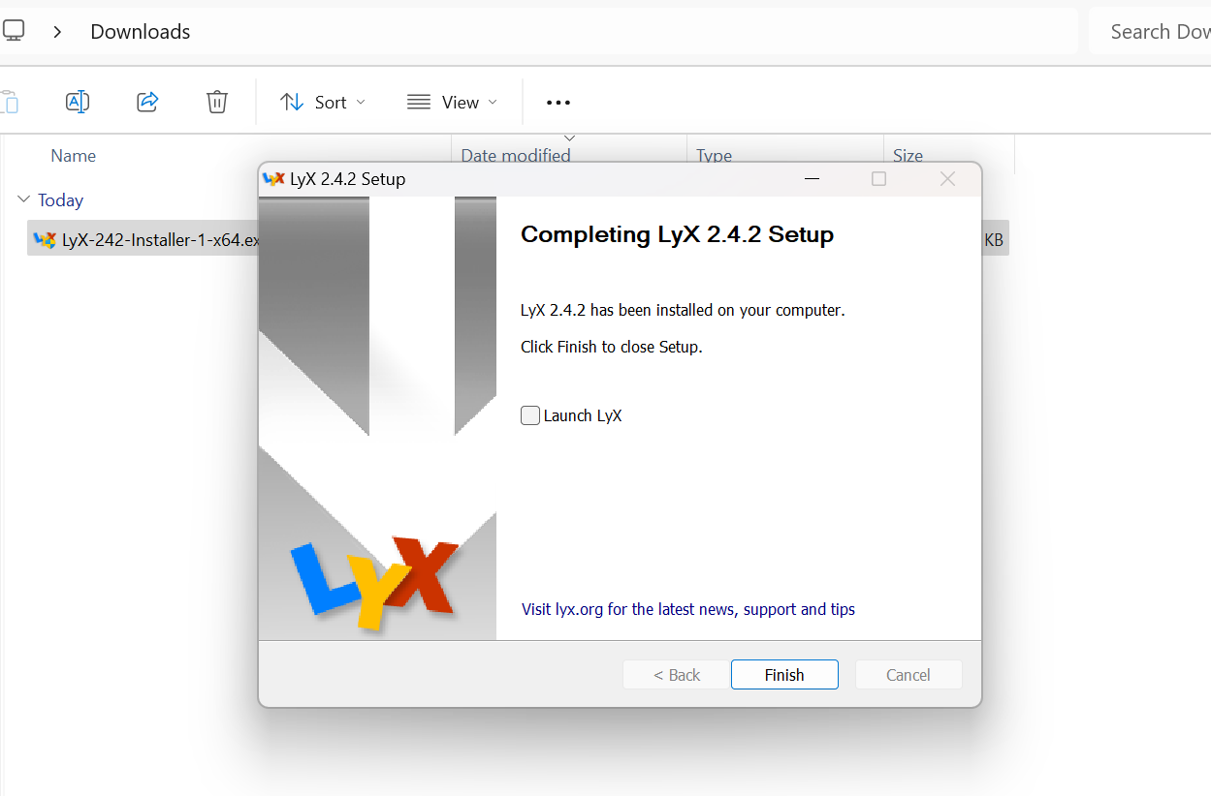
ההתקנה עצמה
זהו, סיימנו את תהליך ההתקנה, נלחץ על "Finish" ונעבור לשלב הבא.
טיפ: אם נרצה להפעיל את LyX מייד, נוכל לסמן את התיבה שמשמאל לכיתוב "Launch LyX" לפני הלחיצה על "Finish".

Slide 22
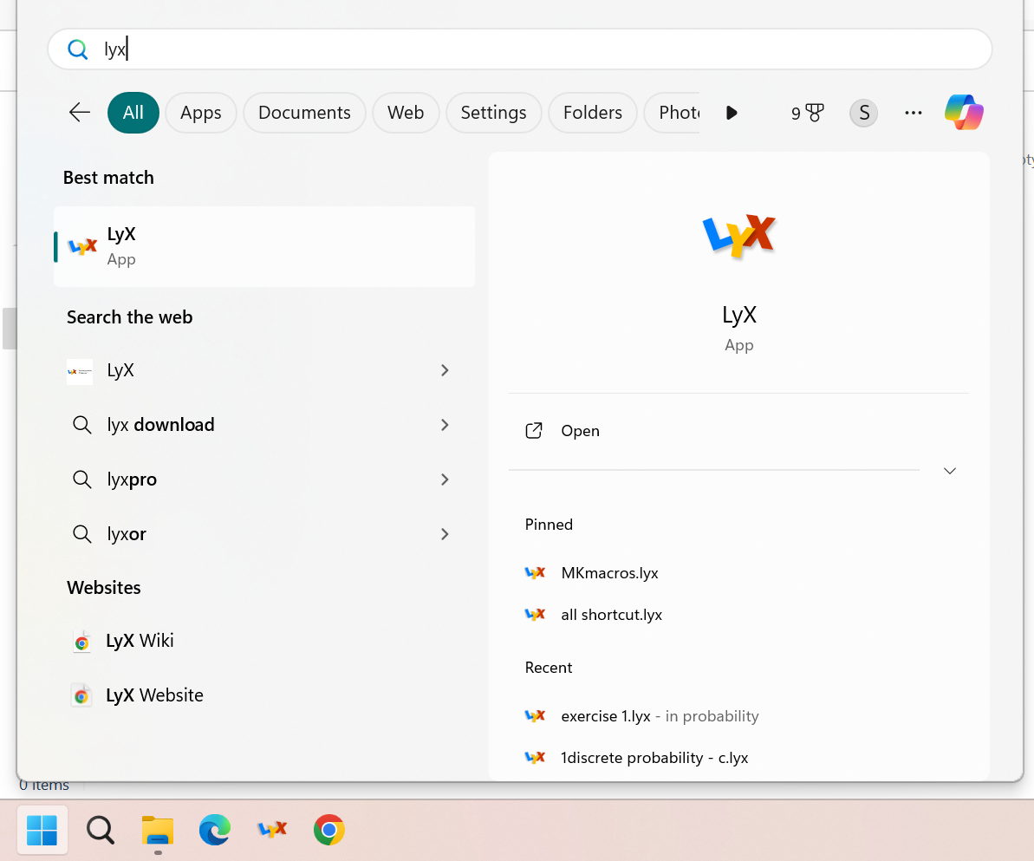
התאמת LyX לעבודה בעברית
בתפריט ההתחלה (או בשורת החיפוש) נחפש את LyX ונפעיל אותה, זו גם ההזדמנות ליצור לה קיצור דרך או להצמיד אותה לשורת המשימות.

Slide 23
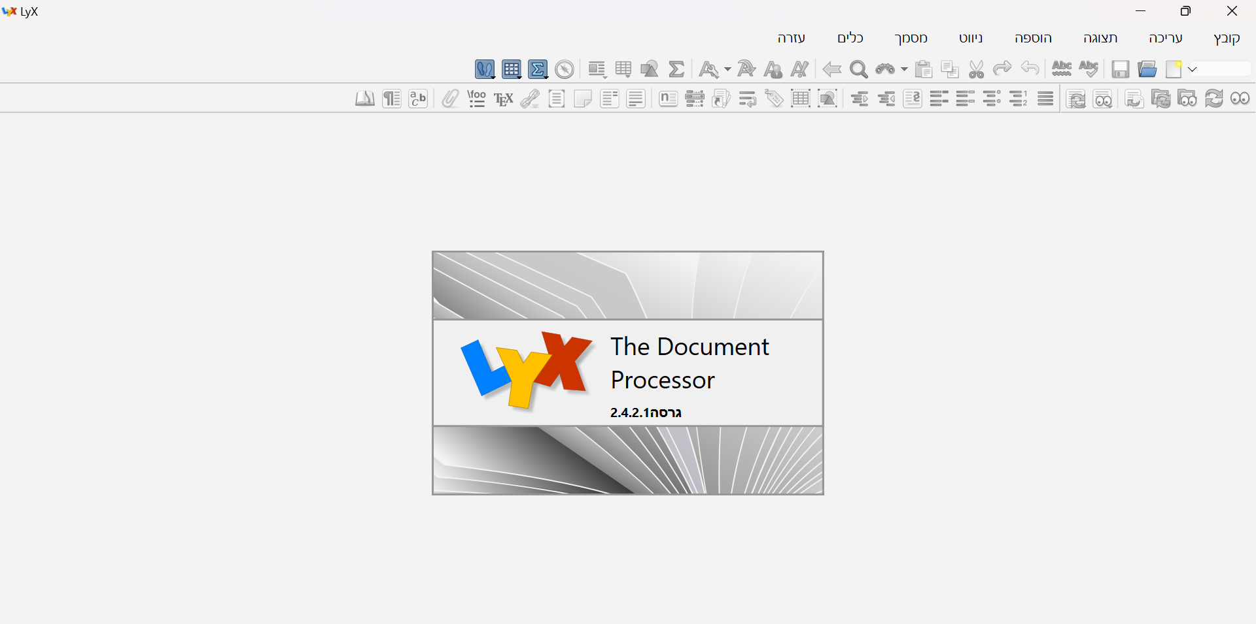
התאמת LyX לעבודה בעברית
אם שפת הממשק של המחשב היא עברית, סביר להניח שגם הממשק של התוכנה יהיה בעברית (כמתואר בצילום המסך); אחרת, עיברו לשקופית #31.

Slide 24
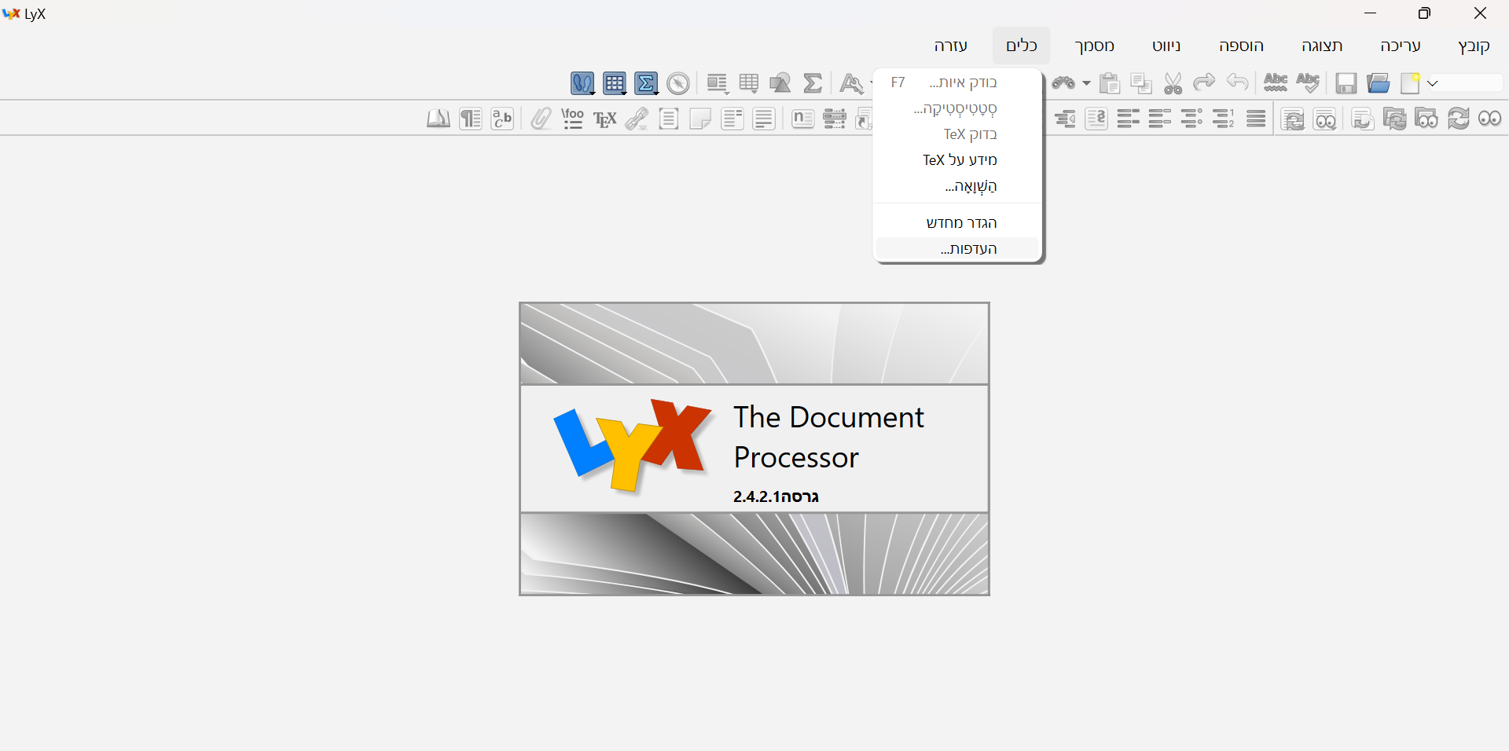
התאמת LyX לעבודה בעברית
אנחנו לא רוצים שזה יהיה המצב, משום שבכל המדריכים שנראה בהמשך יהיו צילומי מסך באנגלית. לכן נלחץ על "כלים" -> "העדפות" ...

Slide 25
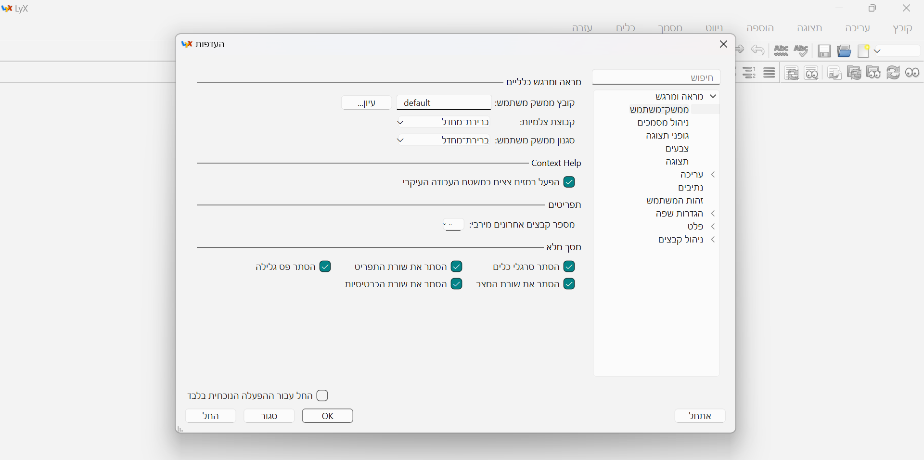
התאמת LyX לעבודה בעברית
... ובחלון שנפתח נלחץ על "הגדרות שפה".

Slide 26
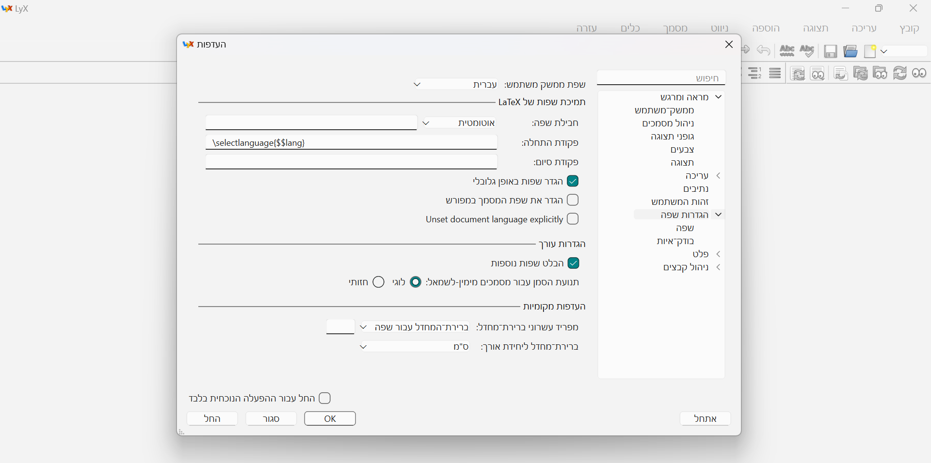
התאמת LyX לעבודה בעברית
כעת נפתח את תפריט השפות...

Slide 27
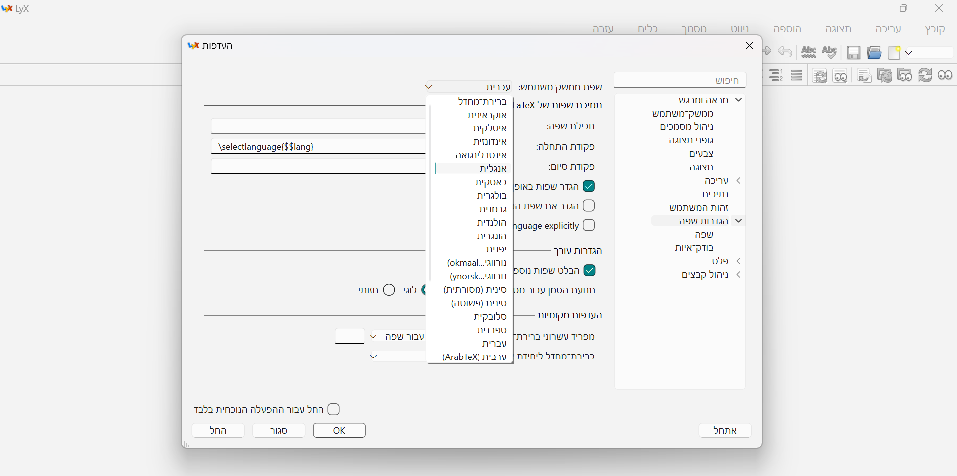
התאמת LyX לעבודה בעברית
... ונבחר בשפה האנגלית.

Slide 28
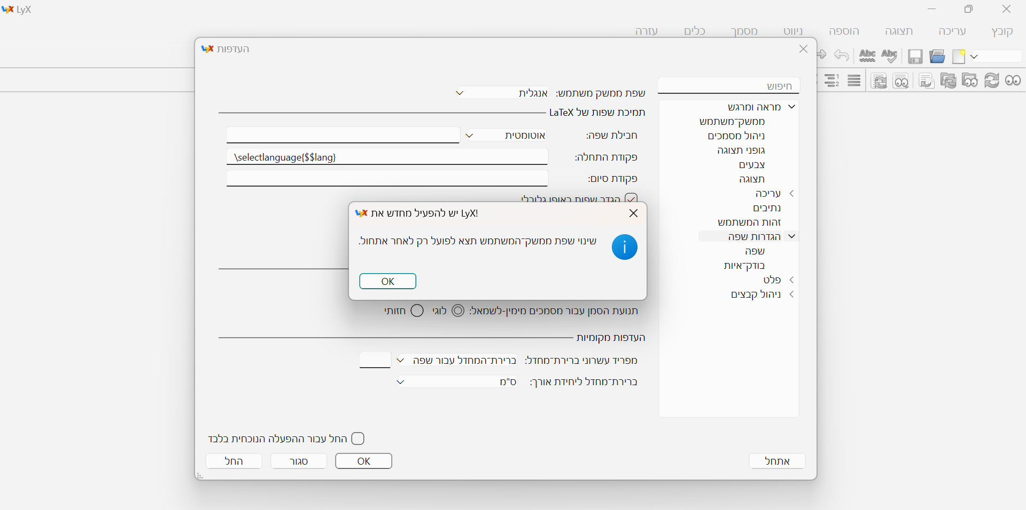
התאמת LyX לעבודה בעברית
בחלון הקטן שנפתח נלחץ על "ok"...

Slide 29

התאמת LyX לעבודה בעברית
... וגם בחלון הגדול יותר נלחץ על "ok".

Slide 30
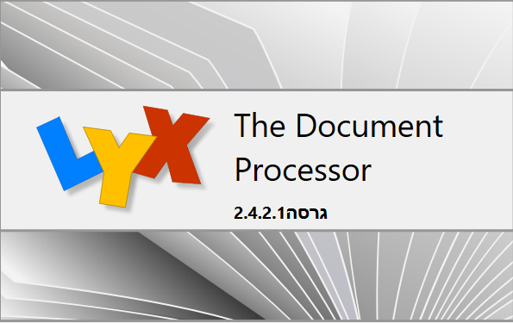
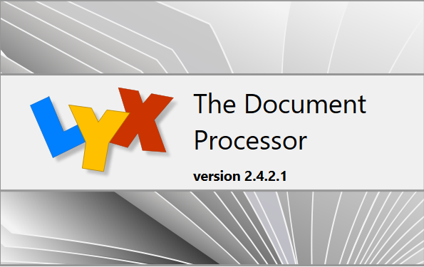
התאמת LyX לעבודה בעברית
כעת נסגור את התוכנה ונפתח אותה מחדש כדי שהשינויים יחולו במלואם.
טיפ: שימו לב להבדל בין התמונות.

Slide 31
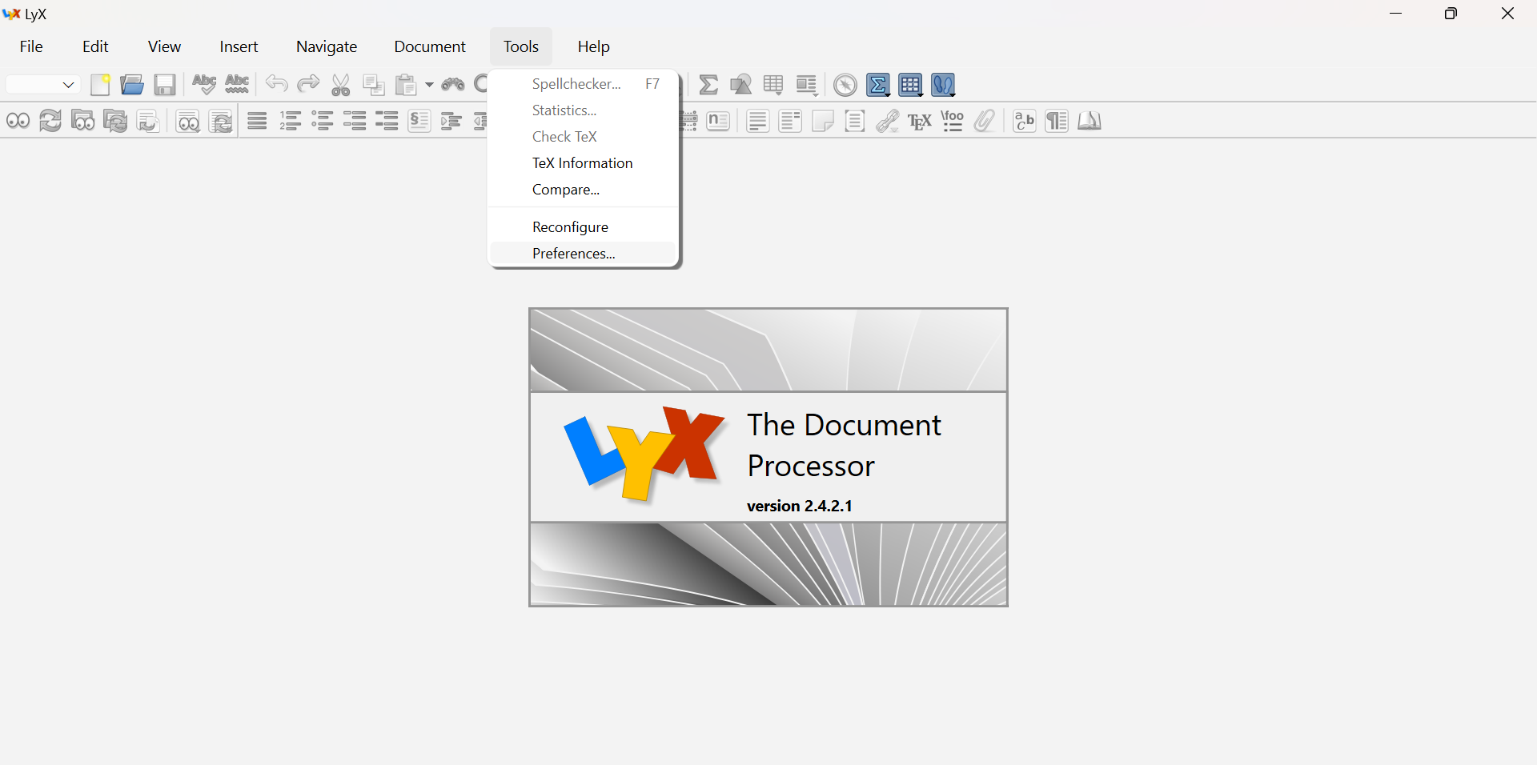
התאמת LyX לעבודה בעברית
נמשיך בהגדרות: נלחץ על "Tools" -> "Preferences" ...

Slide 32
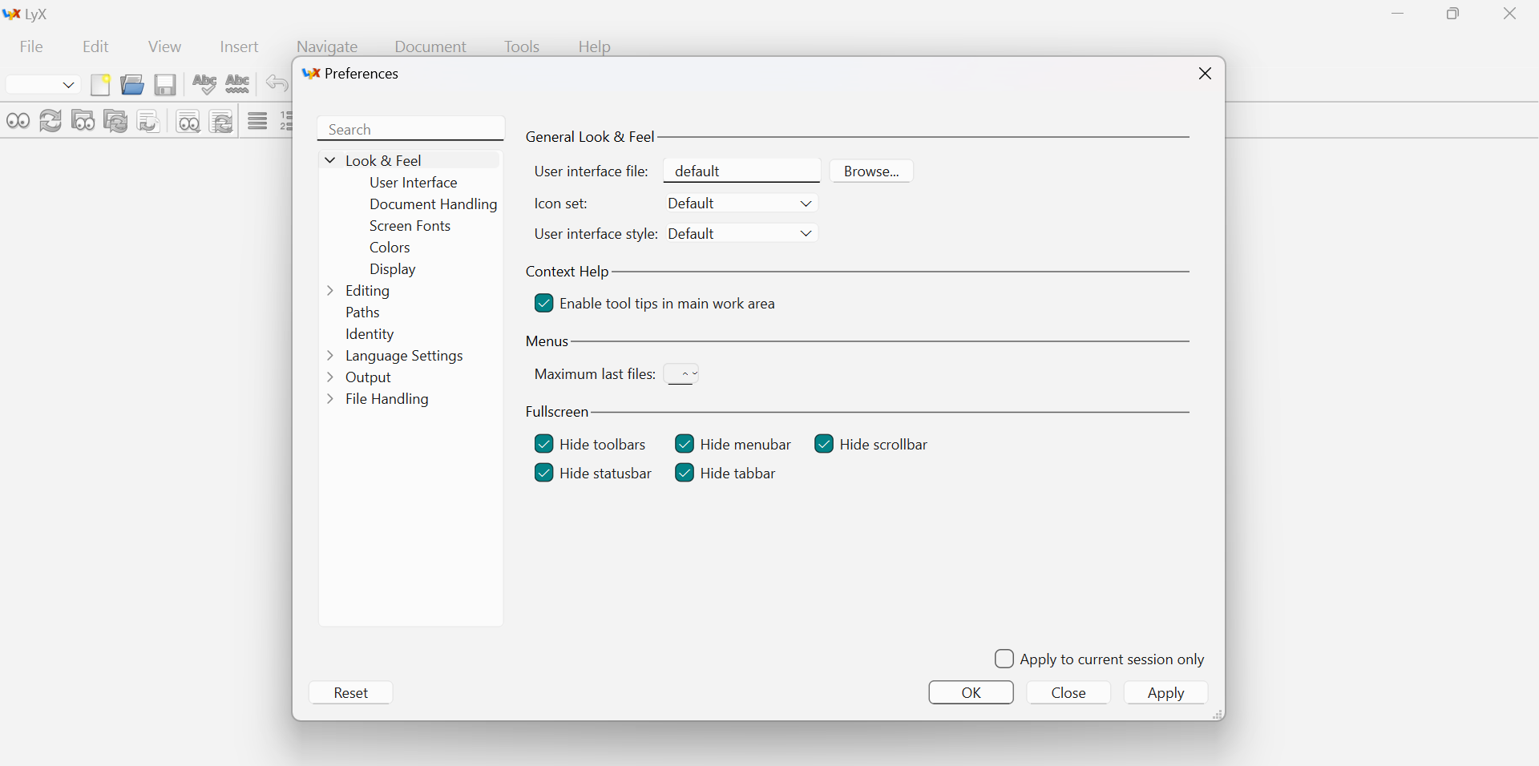
התאמת LyX לעבודה בעברית
... ובחלון שנפתח נלחץ על "Language Settings".

Slide 33
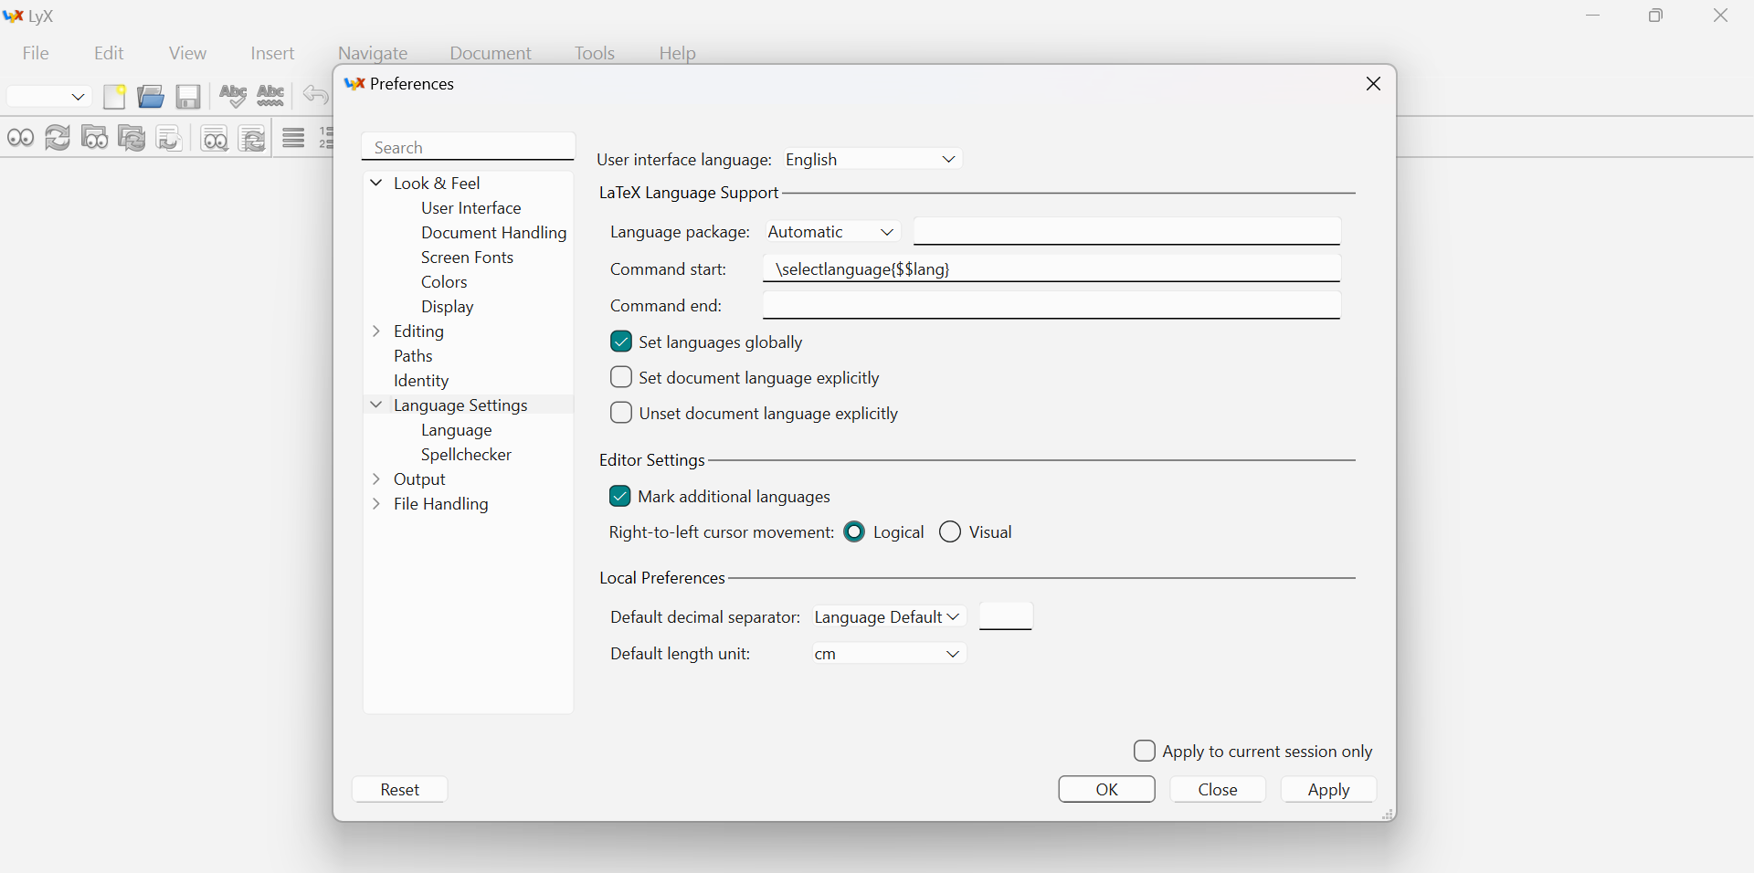
התאמת LyX לעבודה בעברית
כעת נתמקד בקטע "Editor Settings"...

Slide 34
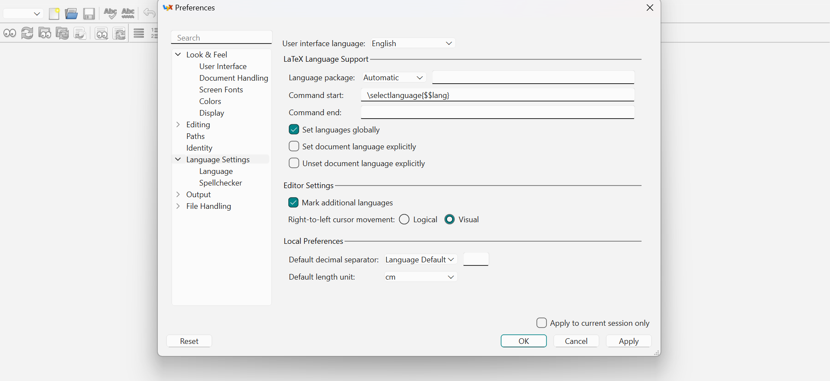
התאמת LyX לעבודה בעברית
... ושם נשנה את תנועת הסמן מ-"Logical" ל-"Visual". שינוי זה גורם לסמן לזוז בצורה אינטואיטיבית, ולא לקבוע (לדוגמה) שחץ שמאלה מזיז את הסמן לתו הקודם בכל שפה (גם אם היא נכתבת מימין לשמאל כבשפה העברית).

Slide 35
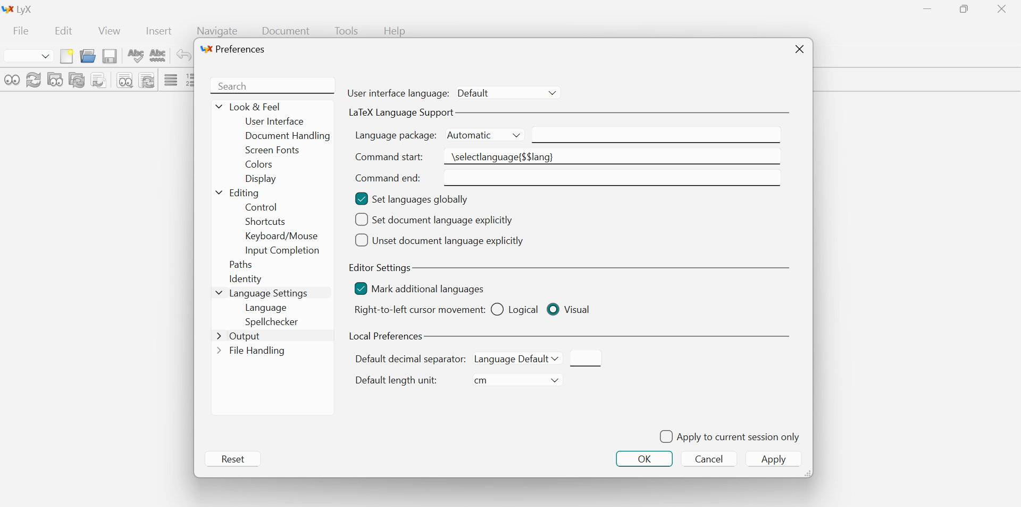
התאמת LyX לעבודה בעברית
לאחר מכן נעבור אל "Editing" -> "Keyboard/Mouse"...

Slide 36
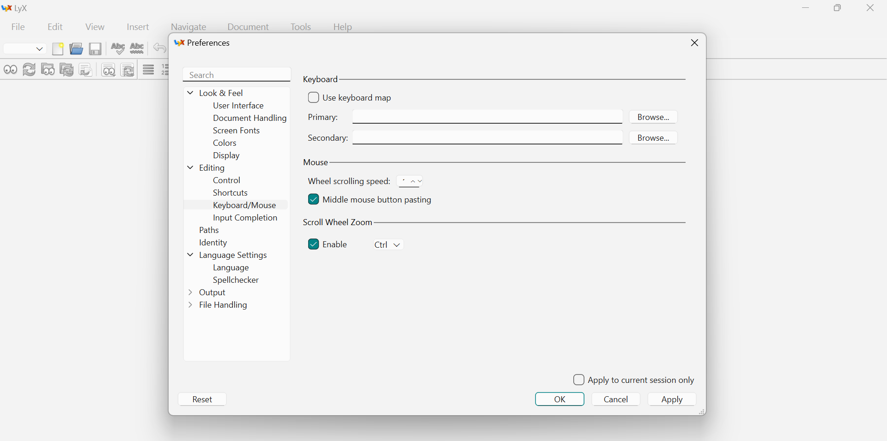
התאמת LyX לעבודה בעברית
נסמן "v" ליד "Use keyboard map"...

Slide 37
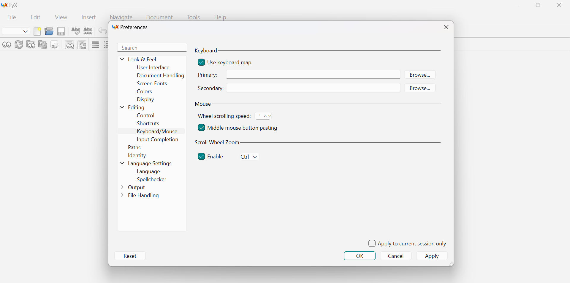
התאמת LyX לעבודה בעברית
... ונלחץ על "Browse" (בשורה של "Primary").

Slide 38
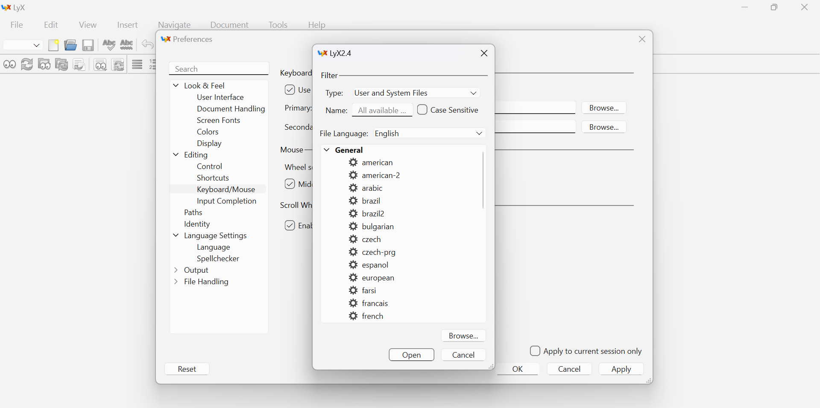
התאמת LyX לעבודה בעברית
בחלון הקטן שנפתח, נגלול אל האות "n"...

Slide 39
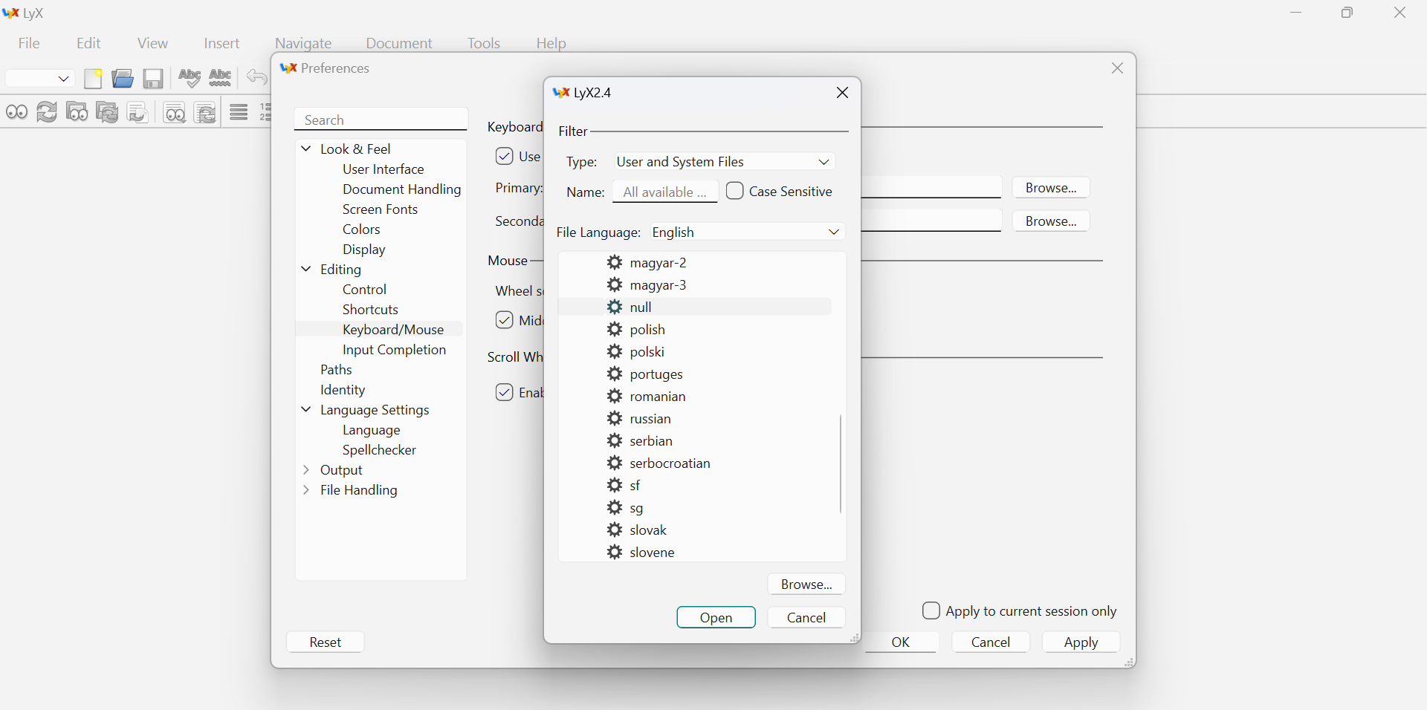
התאמת LyX לעבודה בעברית
... נבחר ב-"null", ונלחץ על "Open".

Slide 40
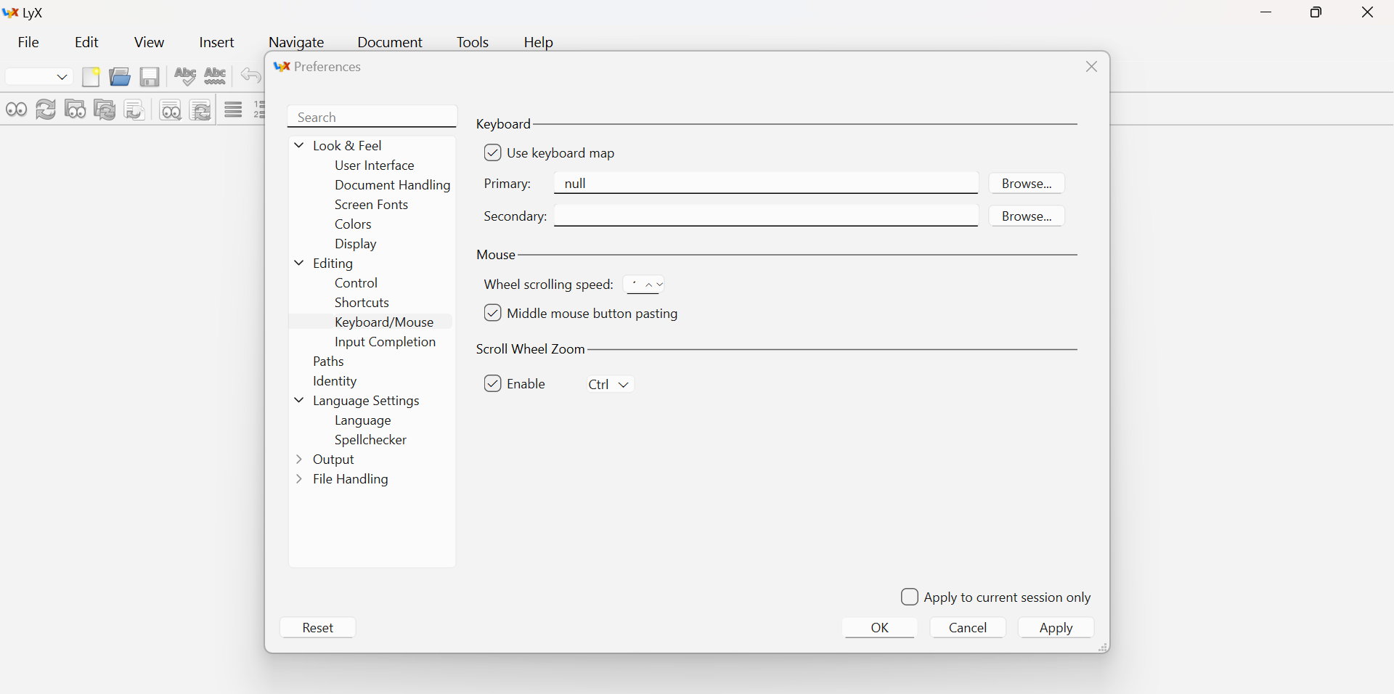
התאמת LyX לעבודה בעברית
ושוב (הפעם בשורה של "Secondary") נלחץ על "Browse"...

Slide 41
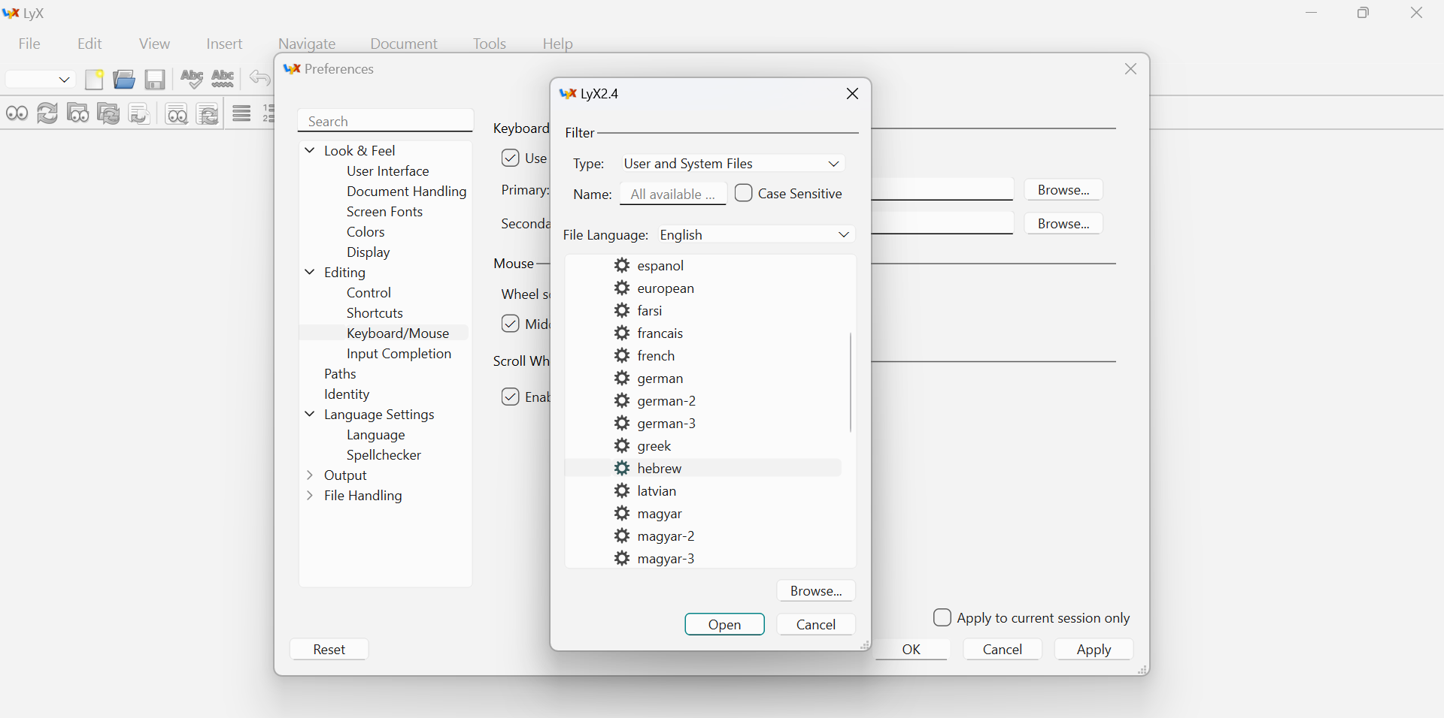
התאמת LyX לעבודה בעברית
... אך הפעם נבחר ב-"hebrew" (שוב יש ללחוץ על "Open").

Slide 42
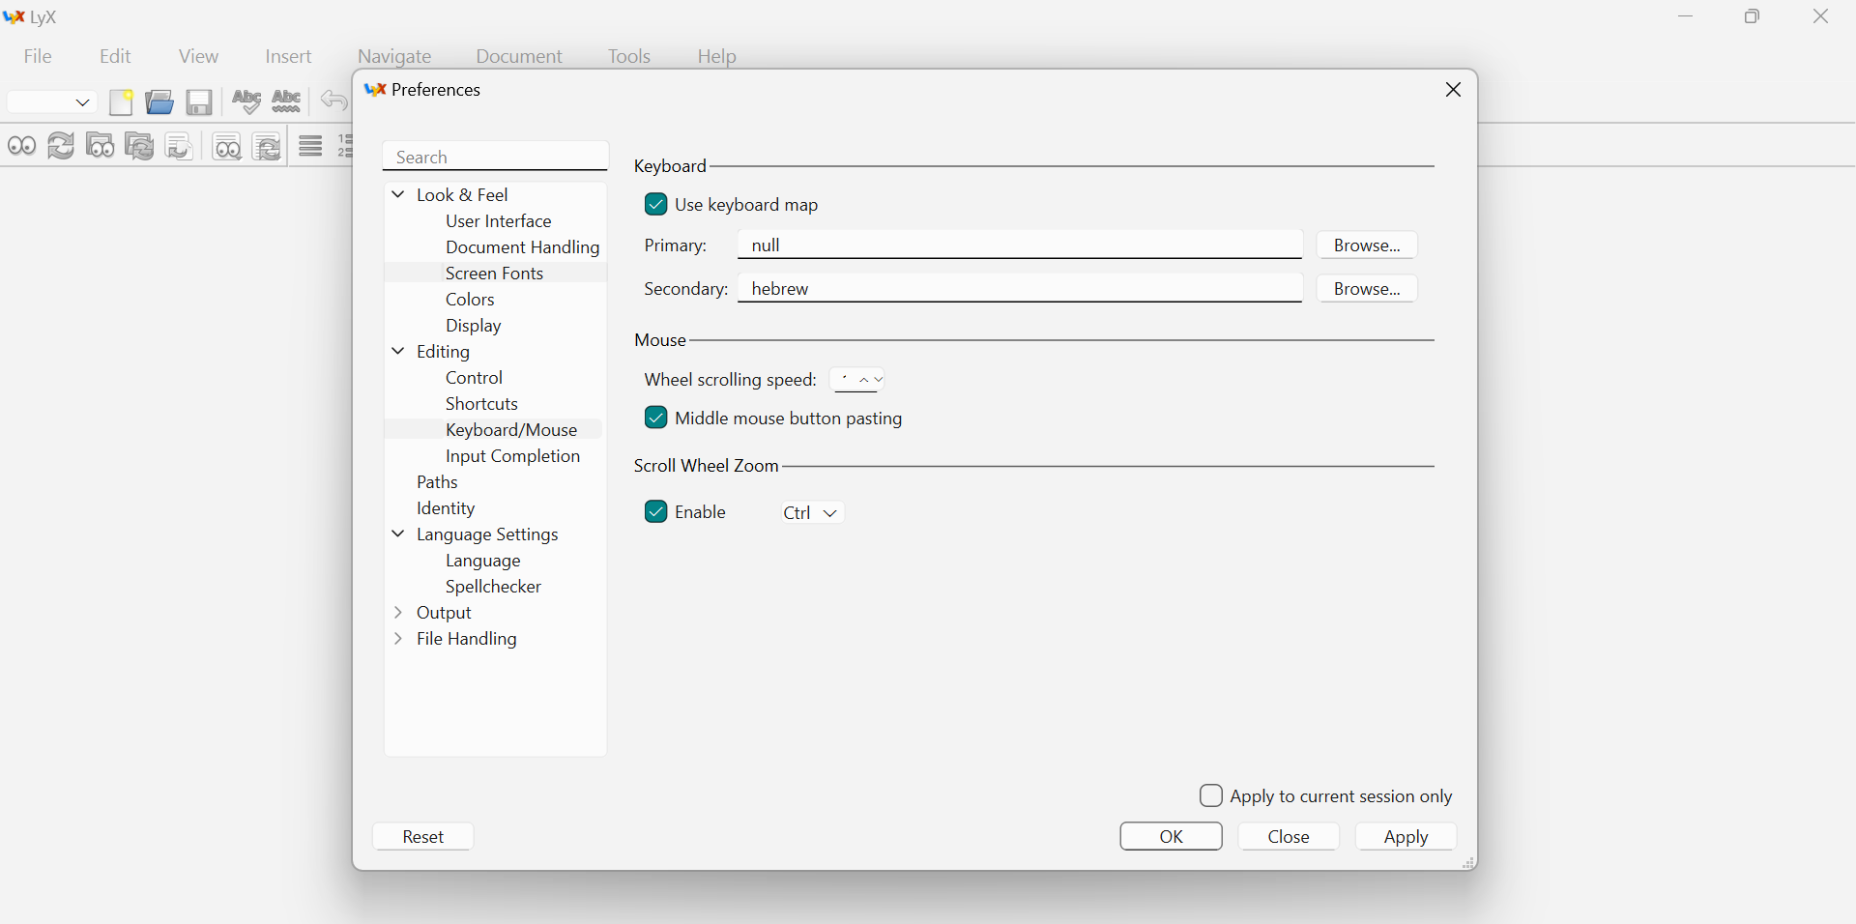
התאמת LyX לעבודה בעברית
לאחר מכן נעבור אל "Editing" -> "Shortcuts"...

Slide 43
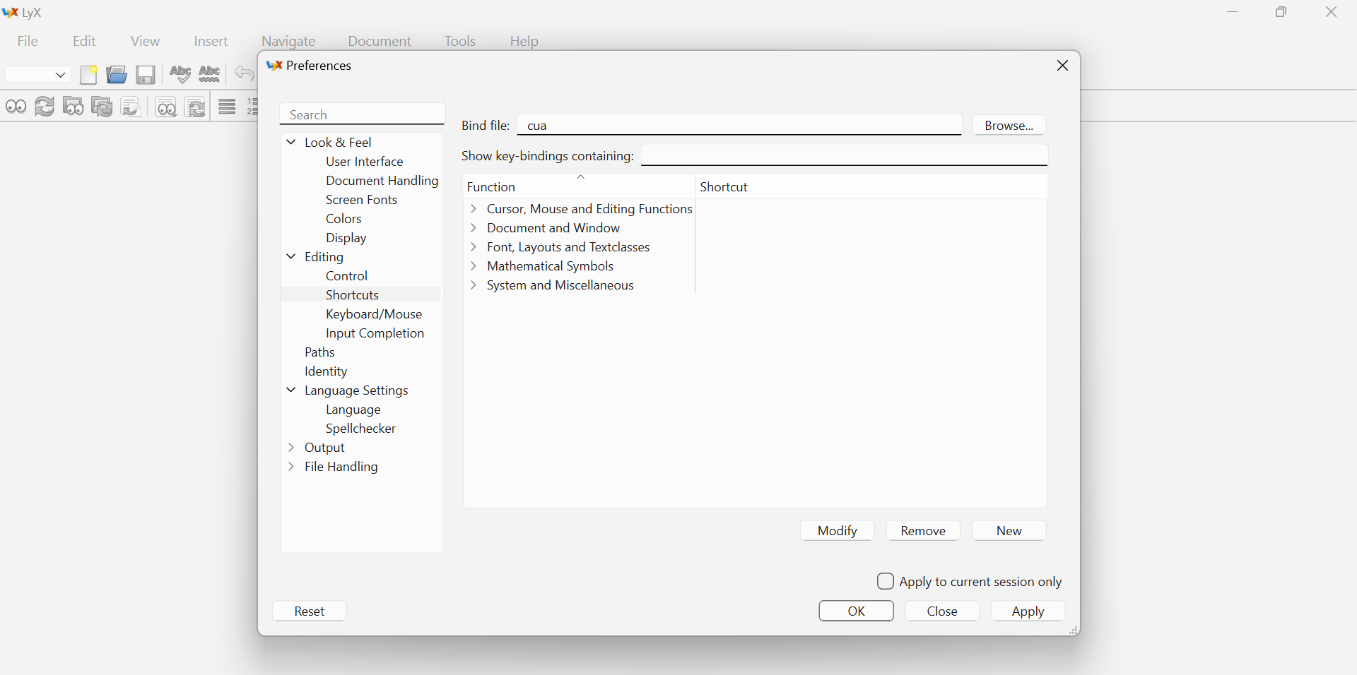
התאמת LyX לעבודה בעברית
... נלחץ על "New" כדי ליצור קיצור מקשים להחלפת שפה.

Slide 44
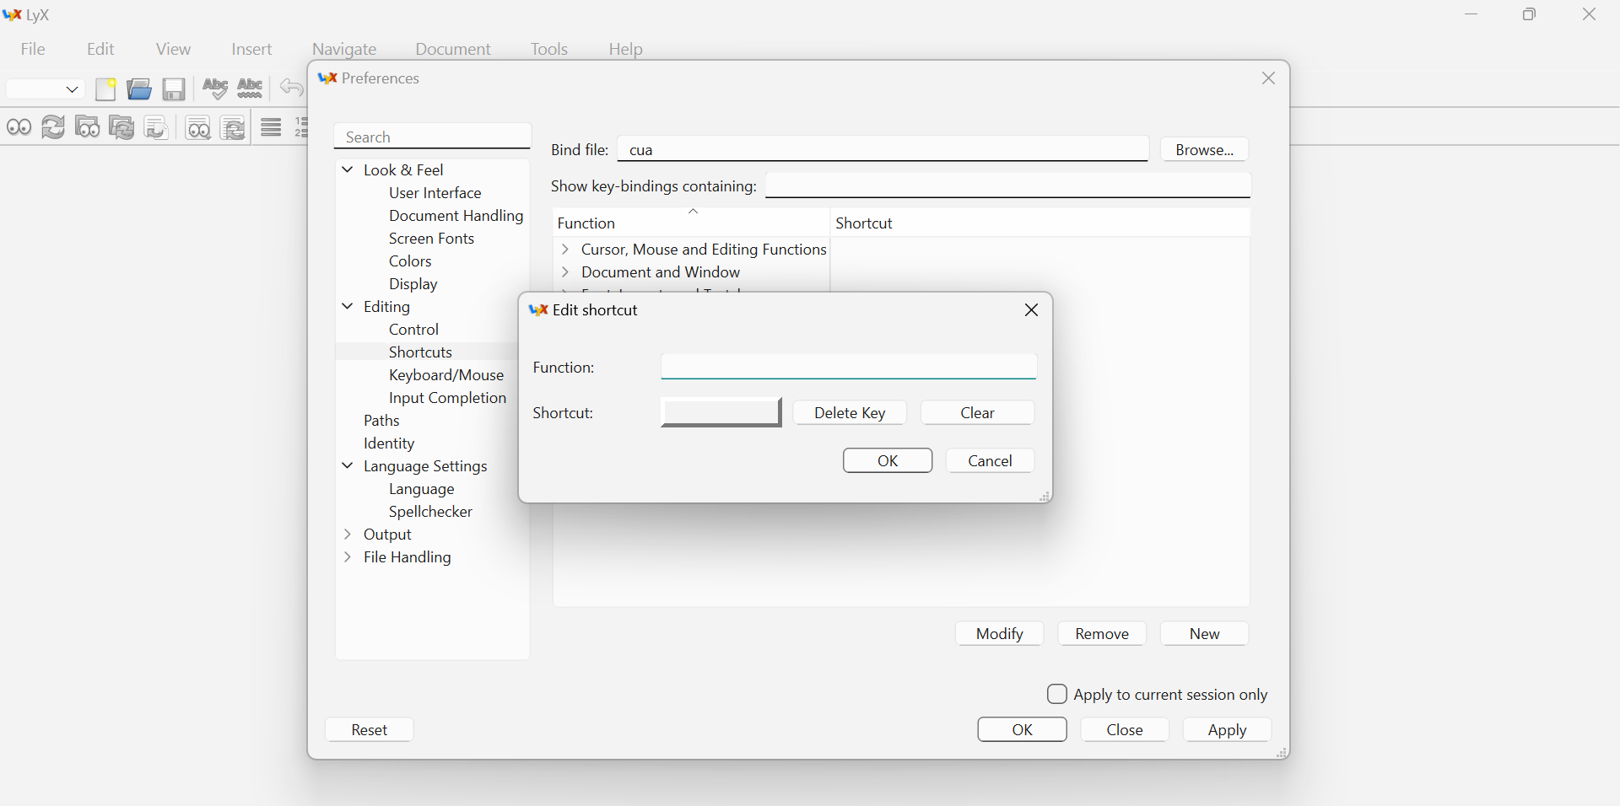
התאמת LyX לעבודה בעברית
מיד ייפתח חלון קטן שבו נתבקש להקליד את הפקודה ואת קיצור המקשים.

Slide 45
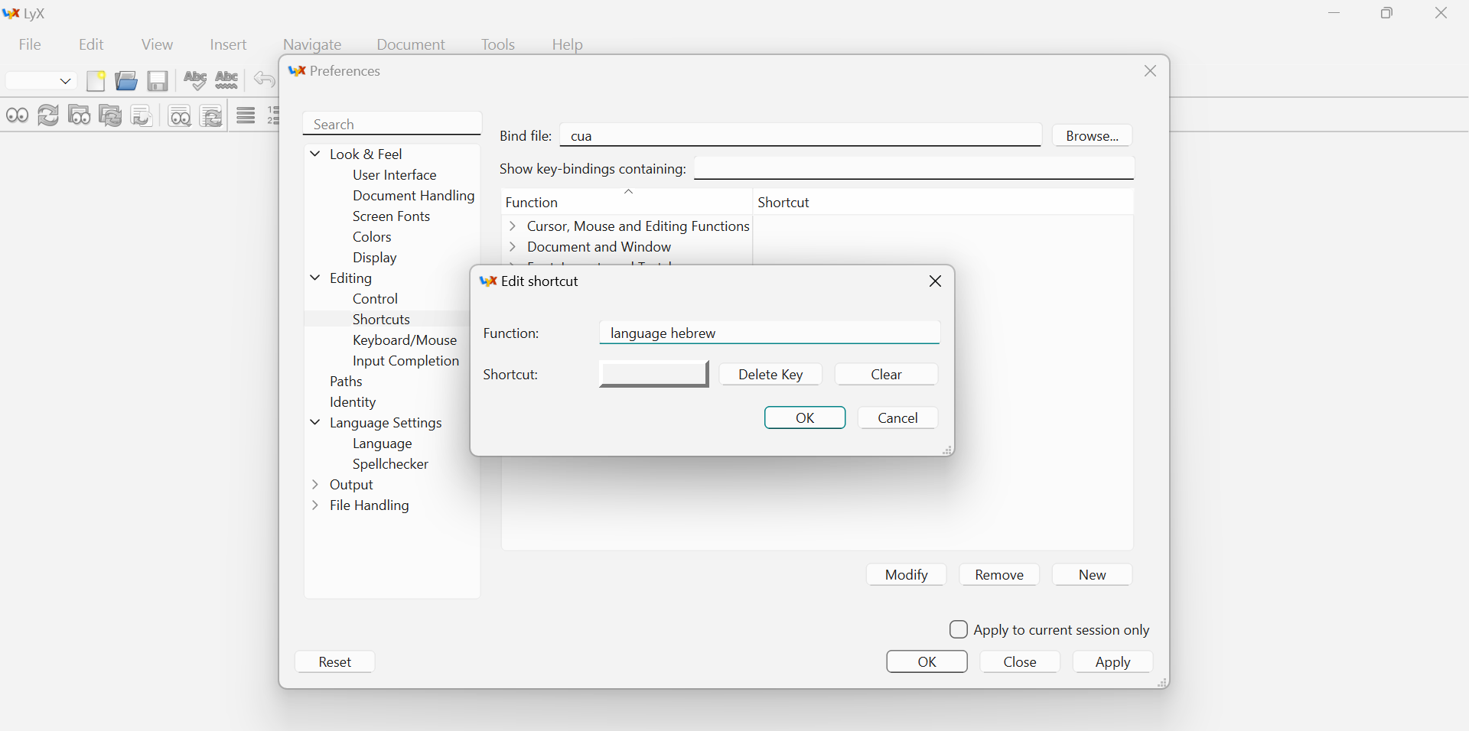
התאמת LyX לעבודה בעברית
בשדה "Function" נקליד את הפקודה "language hebrew"...

Slide 46
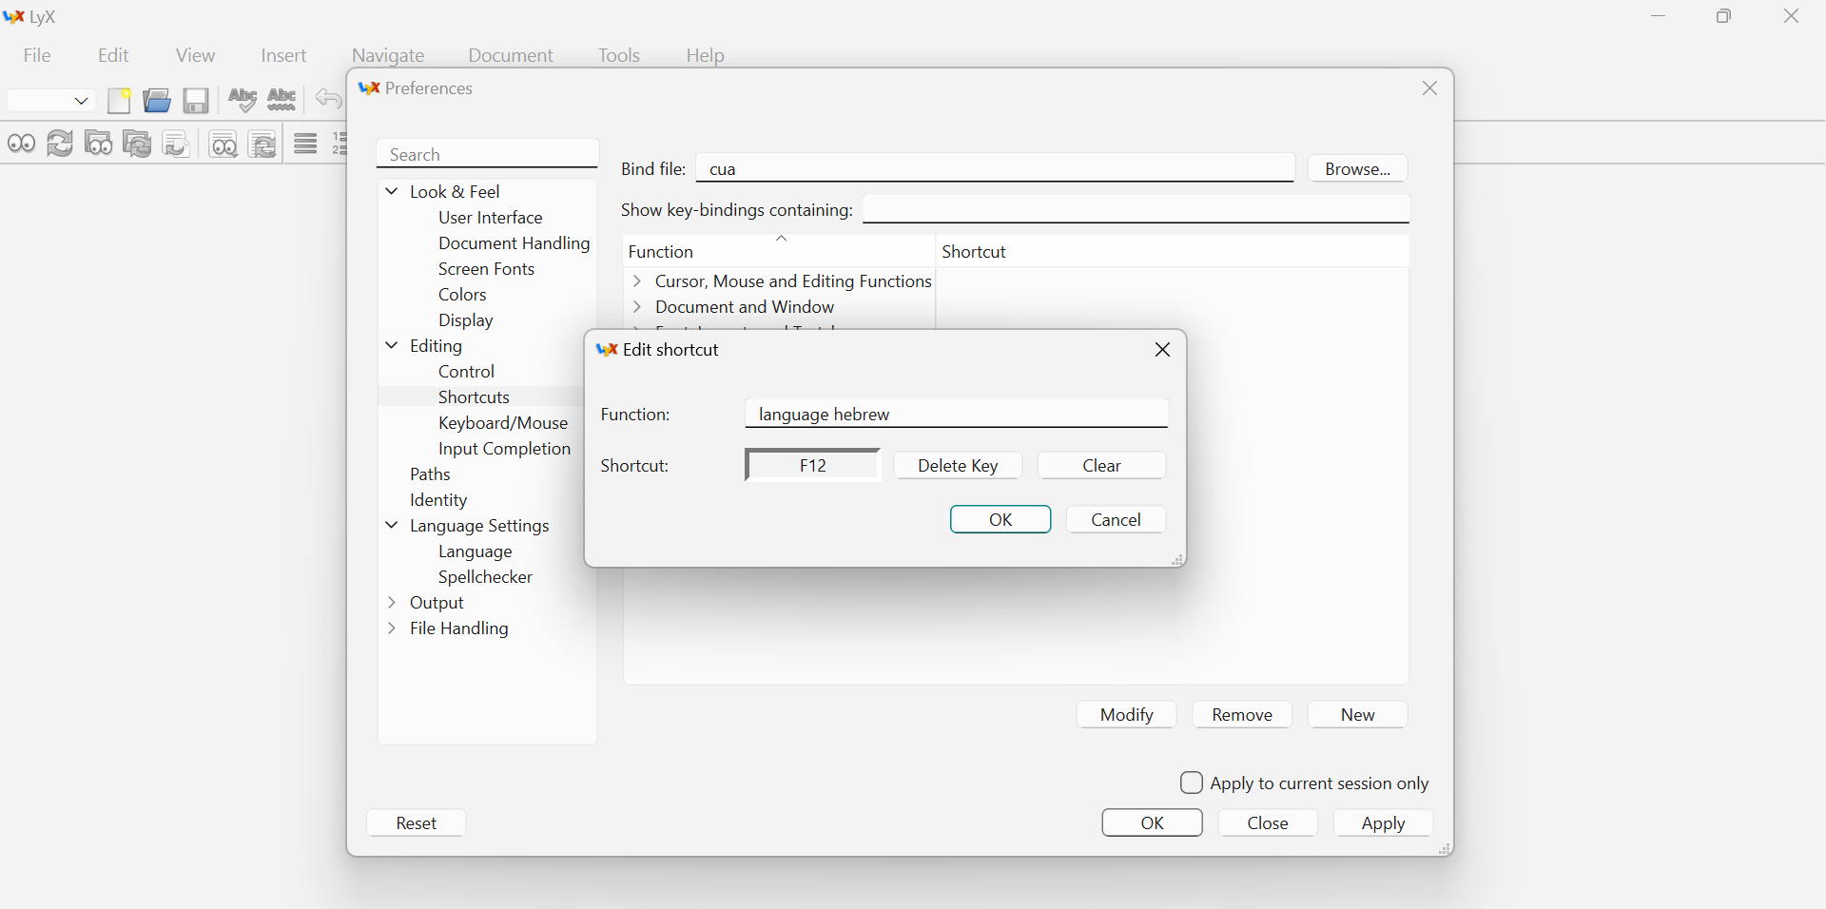
התאמת LyX לעבודה בעברית
... ולאחר מכן נלחץ על הכפתור שמשמאל ל-"Shortcut" ונבצע את קיצור המקשים שברצוננו להקצות להחלפת שפה (הקיצור המקובל הוא "F12").
טיפ: במקלדות רבות הלחצן "F12" תפוס ע"י פעולה כגון שמירת מסמך בשם. כדי להפעיל את "F12" נצטרך ללחוץ על "fn+F12". זה לא קשור ל-LyX אלא למקלדת ולמחשב.

Slide 47
התאמת LyX לעבודה בעברית
נלחץ על "ok" כדי לשמור את הקיצור...

Slide 48
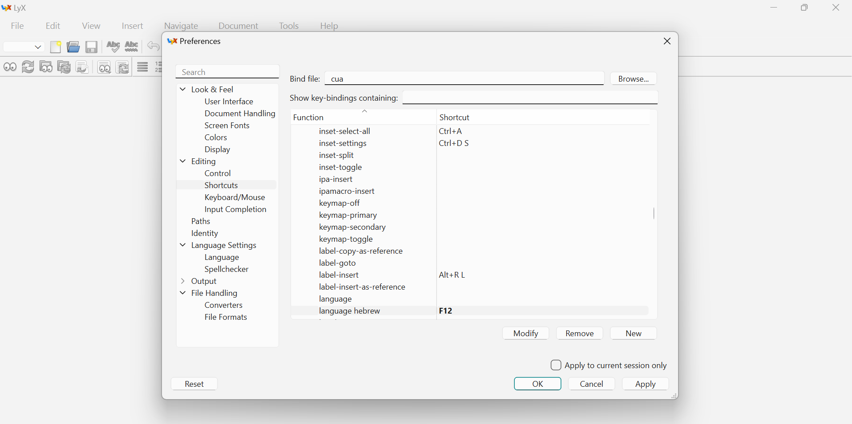
התאמת LyX לעבודה בעברית
... ולאחר מכן נלחץ על "Apply" כדי לשמור את ההגדרות.

Slide 49
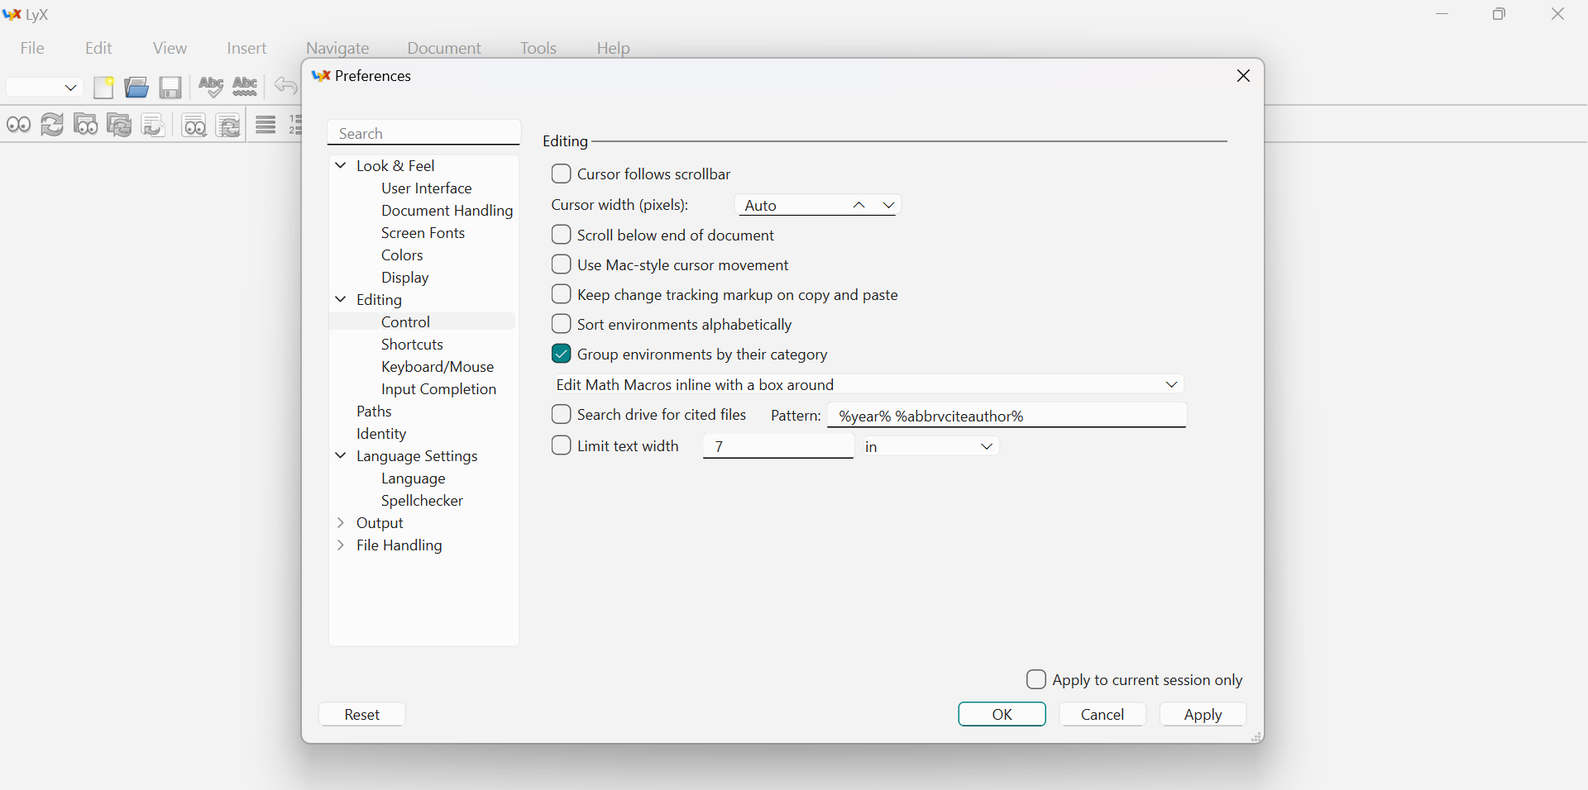
התאמות נוספות
נעבור אל "Editing" -> "Control"...

Slide 50

התאמות נוספות
... ונסמן ב-"v" את האפשרות "Scroll below end of document".
בכך יתאפשר לנו להמשיך לגלול את המסך גם בסוף המסמך, כך שהשורה האחרונה תופיע בגובה סביר על המסך (ולא בתחתיתו).

Slide 51
התאמות נוספות
כעת נלחץ על "ok" כדי לשמור את ההגדרות, ובכך סיימנו את ההתאמות הנוספות. הדבר היחיד שנשאר לנו הוא לבדוק שהכול פועל כראוי.

Slide 52
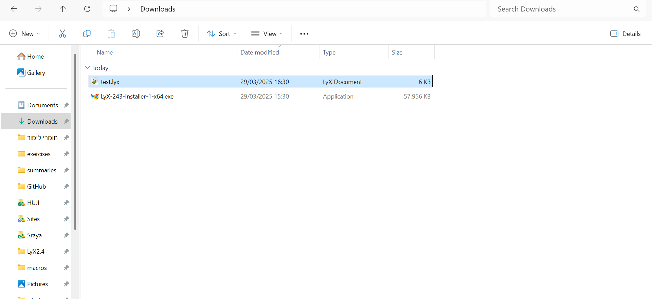
בדיקת ההתקנה
יופי, סיימנו להגדיר את LyX ועכשיו הגיע הזמן לבדוק שהכול פועל כראוי. נוריד את הקובץ "test.lyx" מכאן: https://lyx.srayaa.com/install/test.lyx, ונפתח אותו (לחיצה שמאלית כפולה על הקובץ).

Slide 53
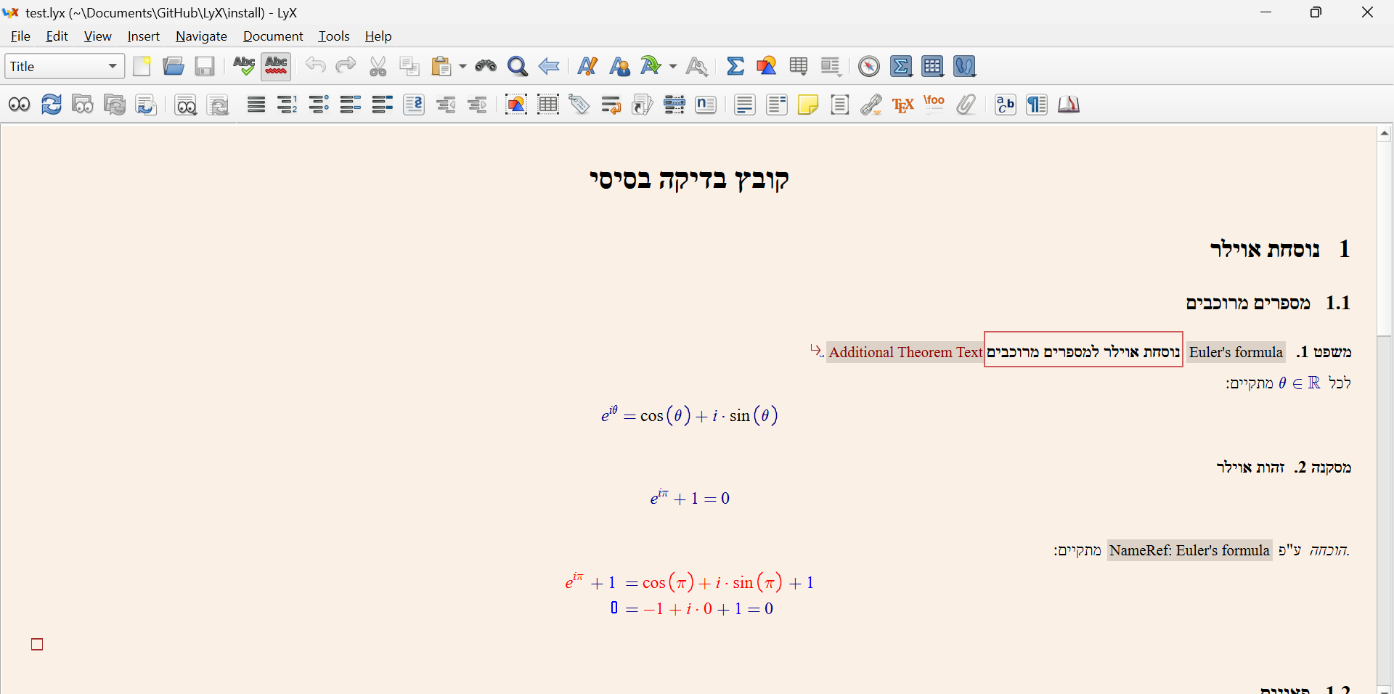
בדיקת ההתקנה
כעת נראה את הקובץ ב-LyX (אם נרצה נוכל לערוך אותו), כדי לבדוק שהכול פועל כראוי נלחץ על סמליל העיניים שבצד שמאל למעלה...

Slide 54
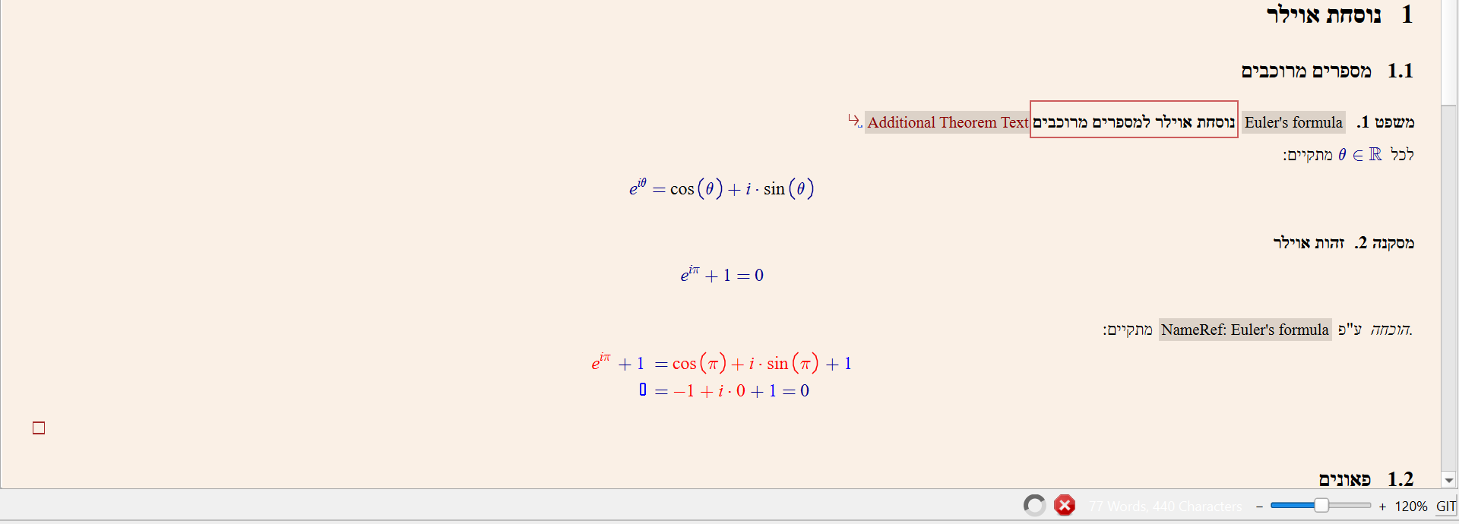
בדיקת ההתקנה
בתחתית המסך, בצד ימין, נוכל לראות ש-LyX התחילה לייצא את המסמך לפורמט PDF.
פעולה זו עשויה לארוך כמה דקות, שכן בפעם הראשונה LyX מבקשת מ-MiKTeX להתקין את החבילות הדרושות לה.

Slide 55

בדיקת ההתקנה
בסיום הייצוא ייפתח קורא ה-PDF המוגדר כברירת המחדל (בתמונה: Firefox), ויציג לנו קובץ PDF ובו התוכן של הקובץ "test.lyx".
טיפ: LyX אינה שומרת את קובץ ה-PDF, כדי לשמור אותו נשתמש באפשרות "Save as" שבקורא ה-PDF.

Slide 56
מה הלאה?
אז סיימנו להתקין את LyX, מה עכשיו?
אנא מלאו את הסקר הזה כדי לתת לי משוב על תהליך ההתקנה, תודה!
זה הזמן לשתי פרסומות לא כל כך סמויות:
אהבתם את ההדרכה שלי? מוזמנים לתת טיפ באתר עִבְלִיקְס - https://lyx.srayaa.com/home/donation
אם אתם כאן, כנראה שתתעניינו גם באתר הסיכומים שלי מהתואר במתמטיקה - "אקסיומת השלמות".
הכירו את המדליך! זהו המדריך האגדי שכתב מיכאל קלי עבור LyX, וגם המדריך הזה מבוסס עליו. קריאת המדליך, וכמה שעות של שימוש בתוכנה, יביאו אתכם למצב שבו הדרך הכי יעילה לכתוב מתמטיקה תהיה ב-LyX.
בהצלחה!

